Slide 1
Roteiro
Introdução ao R
Introdução ao tidyverse: instalação, componentes, objetivos
Motivação
Data Wrangling
Análise exploratória
Fundamentos de Modelagem Estatística

Slide 2
O que é o R
Linguagem desenvolvida para cálculos estatísticos e gráficos
É amplamente usada pela comunidade científica. É a linguagem mais usada para execução dos cálculos e criação de material gráfico para artigos científicos que utilizam estatística.
Interpretada, mas muitas funções de seus pacotes são escritas em C++ ou Fortran e compiladas

Slide 3
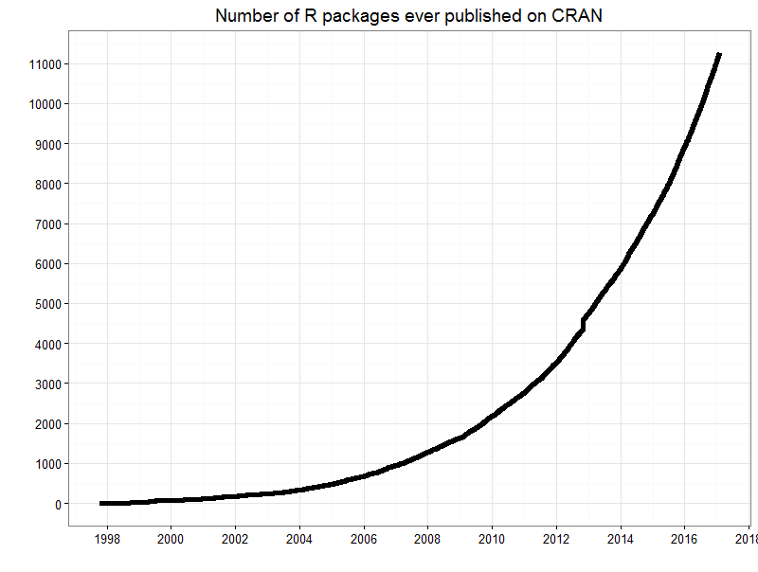
Comunidade R
Comunidade muito ativa
Todos os métodos mais modernos e conhecidos de análise de dados, machine learning etc. são disponibilizados rapidamente
Vamos focar em um conjunto de bibliotecas muito conhecido: Tidyverse

Slide 4

Onde o R se encaixa

Slide 5
Power BI x R
R
Mais rápido (comparação complicada de fazer)
Análises mais sofisticadas e menos exploratórias
Power BI
Análise exploratória com várias entidades de dados (várias dimensões e fatos)
Publicação de dados em Dashboards
Divulgação dos resultados em um artigo científico
Lida melhor com fontes em Excel
Programação / WYSIWYG
É necessário programar tudo
Integra com R (Power BI)
Separação entre o analista de negócio e o programador da ferramenta

Slide 6
Rudimentos
R é uma linguagem dinamicamente tipada
O tipo da variável é definido no momento da atribuição
A linguagem facilita muito operações com vetores, o que é uma propriedade bastante conveniente para análise de dados
1 based, ou seja, a primeira posição de um vetor é vetor[1]

Slide 7
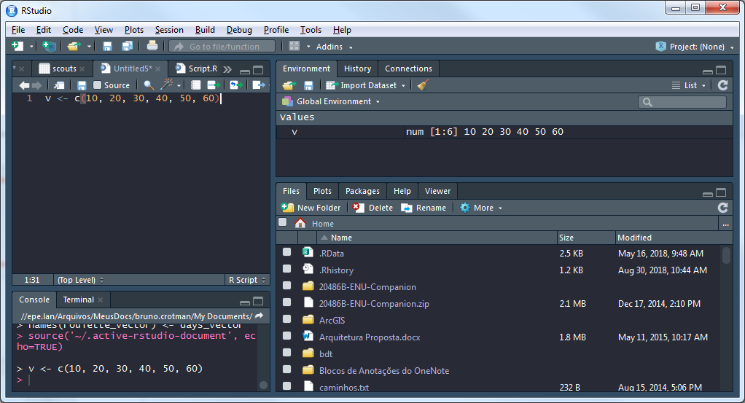
Trabalhando com vetores
Criar um vetor: v <- c(10, 20, 30, 40, 50, 60)
Vamos rodar esse comando. No console e como um script
Enter roda a linha no console, Ctrl + Shift + Enter roda um script
As variáveis criadas na sessão podem ser inspecionadas no RStudio

Slide 8
Trabalhando com vetores
Subsetting um vetor: v_selecionado <- v[1]
Subsetting um vetor com outro vetor: v_selecionado <- v[c(2,5)]
Um jeito preguiçoso de criar vetores: v_selecionado <- v[c(1:4)]
Outro jeito de criar: seq( 5, 15, by = 2 )

Slide 9
Trabalhando com vetores
Operações com vetores
Imagine que um time com nome aleatoriamente definido como SMA faz gol no outro a uma taxa de 2 gols por jogo
Imagine que o outro (aleatoriamente STI) faz gol numa taxa de 1 gol por jogo
Vamos simular a chance de vitória de cada?

Slide 10
Trabalhando com vetores
Simulando 1.000.000 jogos usando a distribuição de Poisson, que indica quantos eventos ocorrem num período se estes eventos ocorrem a uma taxa constante no tempo.
Aqui são exemplificadas chamadas de função com parâmetros nomeados e operações com vetores
gols_sti <- rpois(n = 1000000, lambda = 1)
gols_sma <- rpois(n = 1000000, lambda = 2)
vitoria_sti <- gols_sti > gols_sma
empate <- gols_sti == gols_sma
vitoria_sma <- gols_sma > gols_sti
sum(vitoria_sti)/1000000
sum(empate)/1000000
sum(vitoria_sma)/1000000

Slide 11
Trabalhando com vetores – Exercício
A distribuição binomial simula o resultado de s eventos binários, por exemplo, jogar s moedinhas dando cara ou acertar questões em uma prova de s questões
A função rbinom retorna simulações da distribuição binomial
rbinom(n, size, p)
Onde
n: número de simulações
size: número de eventos em cada simulação
p: probabilidade de “sucesso” em um evento
Sabendo que a prova da EPE tem 100 questões e simplificando que quem fizer 60 acertos passa, qual a chance de passar na prova chutando todas as questões?
São 5 alternativas de múltipla escolha pra cada questão

Slide 12
Trabalhando com vetores – Resposta
A distribuição binomial simula o resultado de s eventos binários, por exemplo, jogar s moedinhas dando cara ou acertar questões em uma prova de s questões
A função rbinom retorna simulações da distribuição binomial
rbinom(n, size, p)
Onde
n: número de simulações
size: número de eventos em cada simulação
p: probabilidade de “sucesso” em um evento
Sabendo que a prova da EPE tem 100 questões e simplificando que quem fizer 60 acertos passa, qual a chance de passar na prova chutando todas as questões?
São 5 alternativas de múltipla escolha pra cada questão

Slide 13
Trabalhando com vetores – Outra forma
Fizemos o cálculo usando uma simulação, mas esta distribuição tem uma fórmula fechada, portanto é possível usar uma função, chamada dbinom, que mostra a FDP (função de densidade de probabilidade) desta distribuição.
Veja como a simulação se aproxima bastante do resultado real.
Varie o número de simulações e veja como esta precisão varia
n_simul <- 1000000
n_questoes <- 100
n_aprovado <- 20
prob_questao <- 0.2
acertos <- rbinom( n = n_simul, size = n_questoes, prob = prob_questao)
sum( acertos > n_aprovado) / n_simul
hist(acertos)
sum(dbinom(x = (n_aprovado+1):100, size = n_questoes, prob = prob_questao))

Slide 14
Trabalhando com matrizes
O exemplo anterior era muito simplista.
Ninguém chuta tudo.
Imagine que sabemos qual a chance de aparecer uma pergunta onde podemos descartar 0 alternativas, a chance de uma onde descartamos 1 e assim por diante.
Vamos usar uma matriz para fazer isso

Slide 15
Trabalhando com matrizes
Na linha destacada usamos uma funcionalidade comum nas funções do R chamada Recycling. Recycling quer dizer repetir tantas vezes quanto for necessário um vetor menor ao passarmos este vetor como parâmetro a uma função que espera um vetor maior.
n_questoes <- 100
n_simul <- 1000000
n_questoes <- 100
n_aprovado <- 60
fracao_eliminar_questoes <- c( 0.2, 0.1, 0.1, 0.1 , 0.5 )
n_questoes_cada_elimina <- n_questoes * fracao_eliminar_questoes
probs_quando_elimina <- 1/(5:1)
acertos_concatenados <- rbinom( n = n_simul * 5 , size = n_questoes_cada_elimina, prob = probs_quando_elimina )
matriz_acertos <- matrix(acertos_concatenados, byrow = TRUE, nrow = n_simul )
acertos <- rowSums(matriz_acertos)
sum(acertos > n_aprovado)/n_simul
hist(acertos)

Slide 16
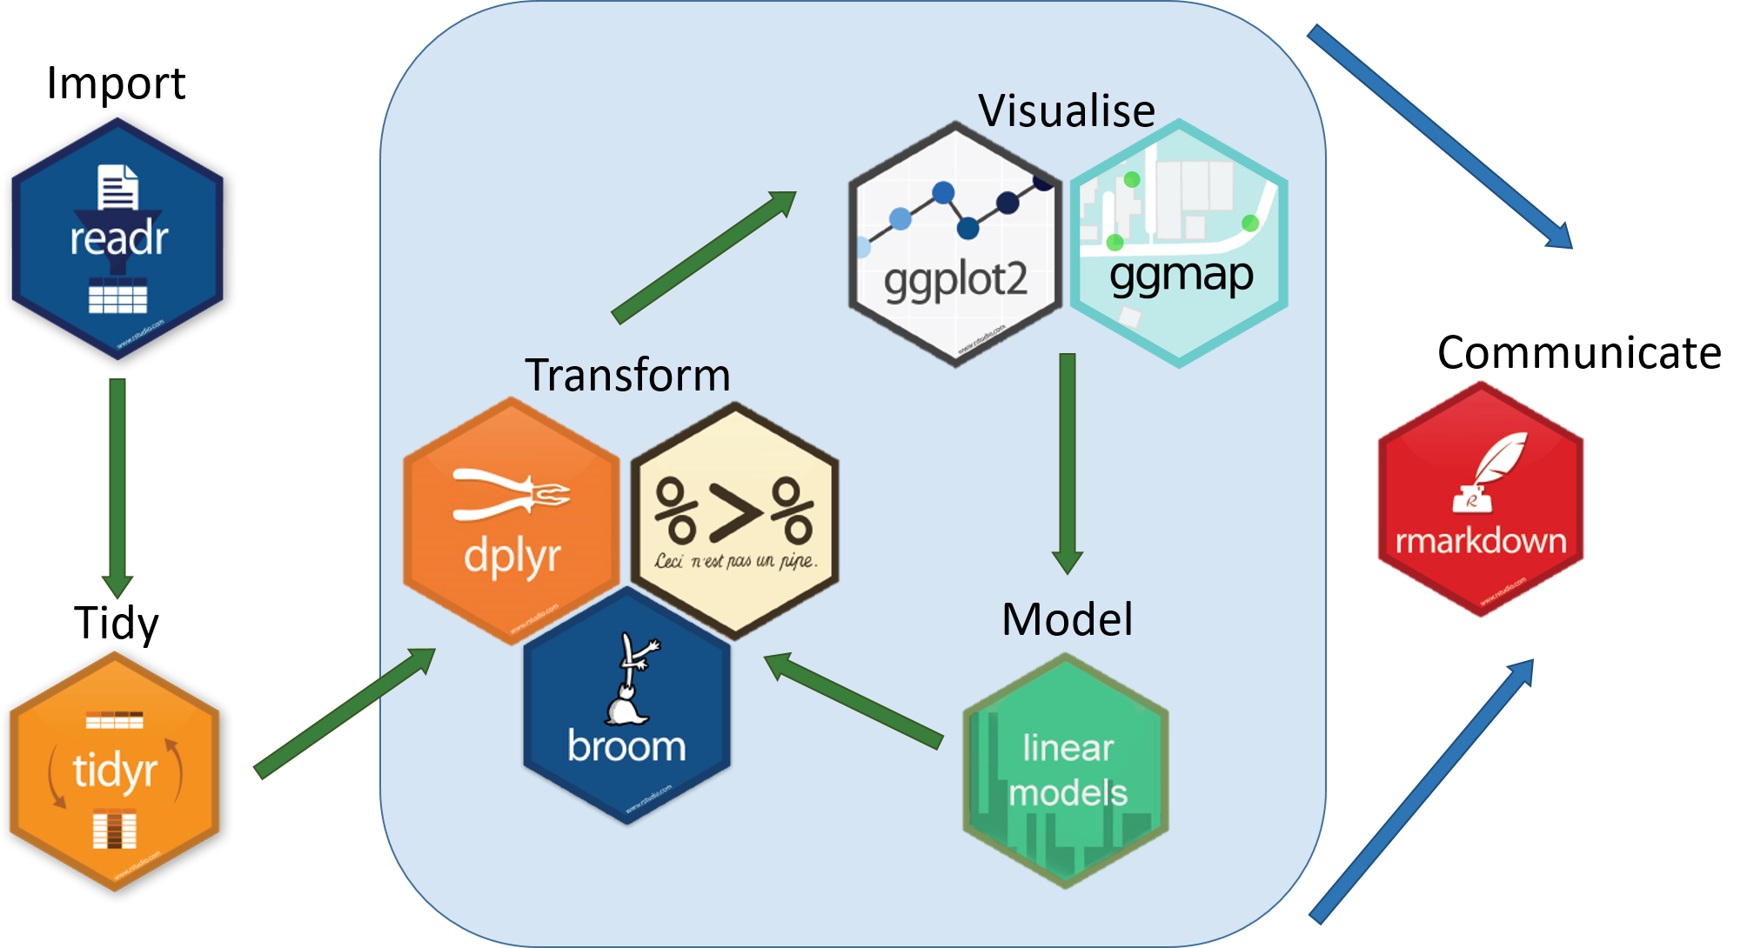
Componentes Tidyverse

Slide 17
Instalando Tidyverse
install.packages("tidyverse")

Slide 18
Análise de Dados
Vamos brincar com os dados do CartolaFC.
Se der tempo, perguntas como:
É verdade que jogar em casa é melhor? Quanto?
Qual posição tem jogadores mais caros/mais pontuadores?
A ponderação que o cartola faz dos fatores pra pontuar o jogador é a melhor, pensando na pontuação que time consegue controlando para coisas como jogar em casa ou não?
Quais jogadores mais subestimados ao longo do período (pontuam mais do que o preço faz pensar que pontuam, ou seja, têm maior resíduo nesta regressão)?

Slide 19
Visualização de dados com ggplot2
Baseada numa abordagem chamada Grammar of Graphics (Leland Wilkinson)
Todo gráfico pode ser quebrado nas mesmas camadas distintas de elementos de uma gramática
Elemento | Descrição
Data | O conjunto retangular de dados
Aesthetics | Os elementos, que representam escalas, onde mapeamos os atributos dos nossos dados
Geometries | Os arranjos visuais dos elementos Aesthetics
Facets | Plotagens múltiplas
Statistics | Transformações estatísticas para alavancar o sentido dos dados
Coordinates | Transformações no espaço onde o dado será plotado
Themes | Non-data ink

Slide 20
Visualização de dados com ggplot2 – criando um primeiro gráfico
O primeiro data.frame (tibble) base contém dados do Cartola em 2017:
"atleta_id": reference to athlete,
"rodada_id": current round,
"clube_id": reference to club,
"posicao_id": reference to position,
"status_id": reference to status,
"pontos_num": points scored on current round,
"preco_num": current price,
"variacao_num": price variation from previous round,
"media_num": average points per played round,
"jogos_num": number of matches played,
"FS": suffered fouls,
"PE": missed passes,
"A": assistances,
"FT": shots on the post,
"FD": defended shots,
"FF": shots off target,
"G": goals,
"I": offsides,
"PP": missed penalties,
"RB": successful tackes,
"FC": fouls commited,
"GC": own goals,
"CA": yellow cards,
"CV": red cards,
"SG": clean sheets (only defenders),
"DD": difficult defenses (only goalies),
"DP": defended penalties (only goalies),
"GS": suffered goals (only goalies)

Slide 21
Visualização de dados com ggplot2 – criando um primeiro gráfico
Um scatter plot relacionando os pontos do jogador com seu preço:
ggplot(data = scouts) +
geom_point(aes(x = preco_num, y = pontos_num))
Existe correlação?

Slide 22
Visualização de dados com ggplot2 – mapeamentos aesthetics – Ex. color
scouts <- read_csv("C:\\temp\\cartolafc\\2016_scouts.csv")
scouts <- scouts %>%
filter(participou == "True" )
ggplot(data = scouts) +
geom_point( aes(x = preco_num, y = pontos_num, color = G ) )
Notamos correlação entre o número de gols e cada uma das variáveis?

Slide 23
Visualização de dados com ggplot2 – mapeamentos aesthetics – Ex. color
scouts <- read_csv("C:\\temp\\cartolafc\\2016_scouts.csv")
scouts <- scouts %>%
filter(participou == "True" )
ggplot(data = scouts) +
geom_point( aes(x = preco_num, y = pontos_num, color = G ) )

Slide 24
Visualização de dados com ggplot2 – mapeamentos aesthetics – Ex. color, fora do aes()
scouts <- read_csv("C:\\temp\\cartolafc\\2016_scouts.csv")
scouts <- scouts %>%
filter(participou == "True" )
ggplot(data = scouts) +
geom_point( aes(x = preco_num, y = pontos_num ), color = "darkblue" )

Slide 25
Visualização de dados com ggplot2 – facets
scouts <- read_csv("C:\\temp\\cartolafc\\2016_scouts.csv")
scouts <- scouts %>%
filter(participou == "True")
ggplot(data = scouts) +
geom_point( aes(x = preco_num, y = pontos_num ), color = "darkblue" ) +
facet_wrap(~ G, nrow = 1)

Slide 26
Visualização de dados com ggplot2 – facets
scouts <- read_csv("C:\\temp\\cartolafc\\2016_scouts.csv")
scouts <- scouts %>%
filter(participou == "True" )
ggplot(data = scouts) +
geom_point( aes(x = preco_num, y = pontos_num ), color = "darkblue" ) +
facet_wrap(~ G, nrow = 10)

Slide 27
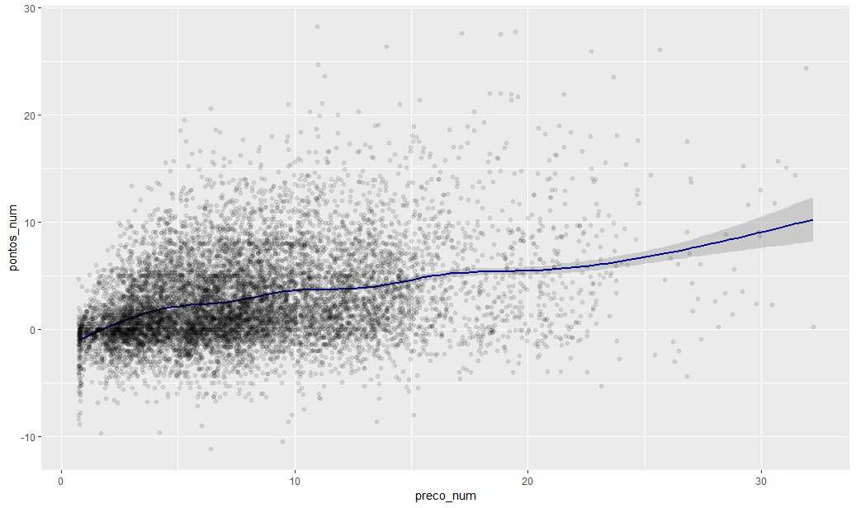
Visualização de dados com ggplot2 – geoms
scouts <- read_csv("C:\\temp\\cartolafc\\2016_scouts.csv")
scouts <- scouts %>%
filter(participou == "True" )
ggplot(data = scouts, aes(x = preco_num, y = pontos_num )) +
geom_smooth( color = "darkblue" ) +
geom_point( alpha = 0.1)
Por trás há um modelo que estima o y (número de pontos do jogador na partida) dado o x (preço).
Por default (para n >1000), esse é um modelo do tipo General Addictive Model, que tenta aproximar o resultado de uma função aplicada a y por uma soma de funções aplicadas a x, grosso modo.

Slide 28
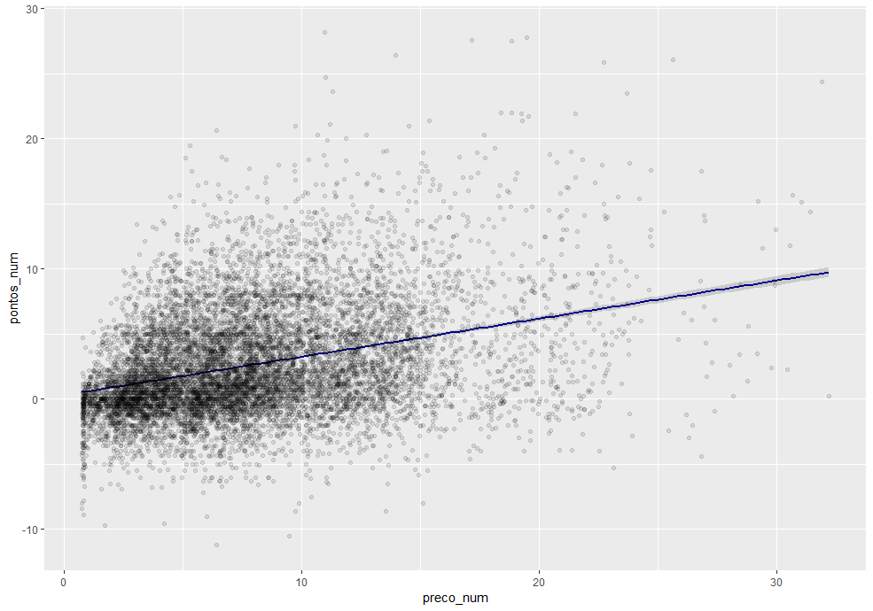
Visualização de dados com ggplot2 – geoms
scouts <- read_csv("C:\\temp\\cartolafc\\2016_scouts.csv")
scouts <- scouts %>%
filter(participou == "True" )
ggplot(data = scouts, aes(x = preco_num, y = pontos_num )) +
geom_smooth( color = "darkblue" ) +
geom_point( alpha = 0.1)
Aqui usa-se o uma regressão linear simples.

Slide 29
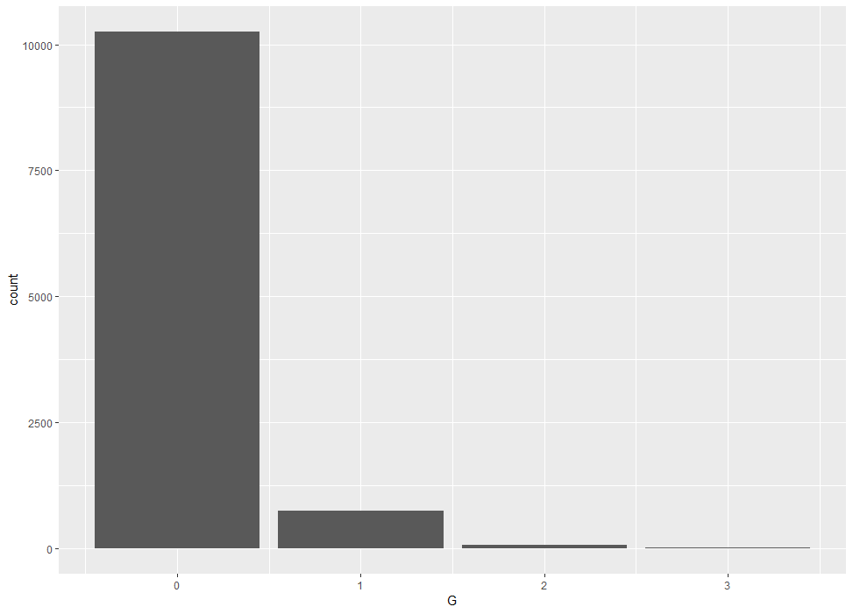
Visualização de dados com ggplot2 – transformações estatísticas
scouts <- read_csv("C:\\temp\\cartolafc\\2016_scouts.csv")
scouts <- scouts %>%
filter(participou == "True" )
ggplot(data = scouts ) +
geom_bar( aes( x = G) )
Em gráficos como esse, em bins, é necessário dar um valor a y.
Neste caso o valor dado é uma função count() aplicada aos dados agrupados no bin.
count é a função default

Slide 30
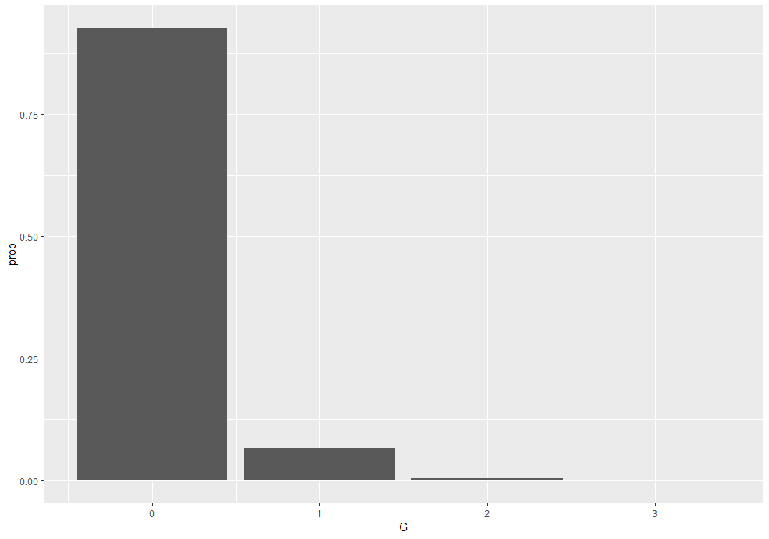
Visualização de dados com ggplot2 – transformações estatísticas
scouts <- read_csv("C:\\temp\\cartolafc\\2016_scouts.csv")
scouts <- scouts %>%
filter(participou == "True" )
ggplot(data = scouts ) +
geom_bar( aes( x = G, y = ..prop.. ) )
É possível alterar a função usada
Neste caso, o valor y é a proporção em relação ao total

Slide 31
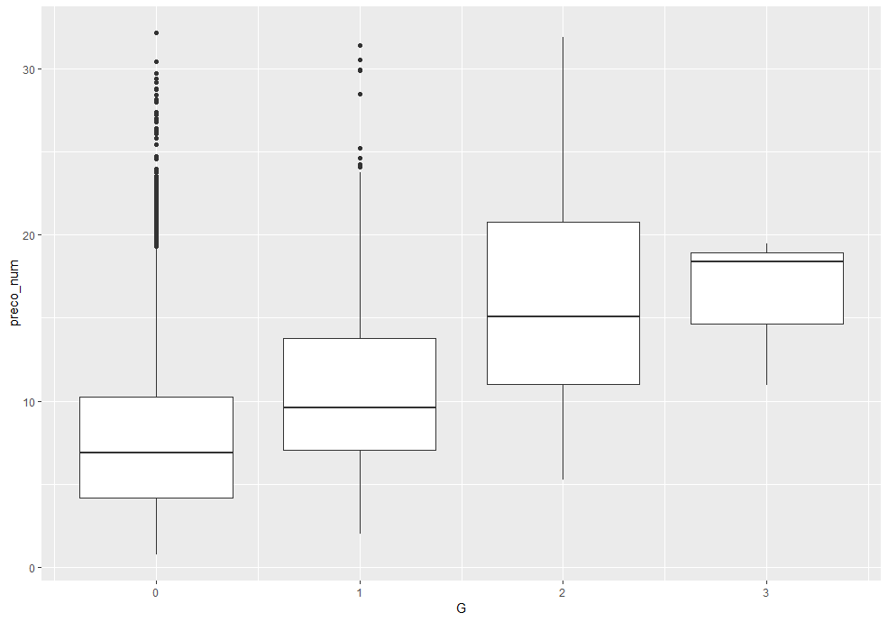
Visualização de dados com ggplot2 – transformações estatísticas
scouts <- read_csv("C:\\temp\\cartolafc\\2016_scouts.csv")
scouts <- scouts %>%
filter(participou == "True" )
ggplot(data = scouts ) +
geom_boxplot( aes( y = preco_num, group = G, x = G ) )
Outro gráfico que aplica transformações estatísticas é o box plot.
Note que foi preciso usar o parâmetro group. Isso aconteceu porque G é uma variável numérica. Portanto, a princípio contínua.
Como contínua, não deveria ser usada como categorizadora

Slide 32
Data Wrangling
Até agora os dados estão simples demais para possibilitar uma análise mais interessante
Vamos começar a tratar os dados de forma a enriquecer nossa base.
Aqui é onde se gasta mais tempo na análise de dados
Para isso vamos usar funções que filtram os dados, agrupam e sumarizam dados, criam novas colunas, organizam os dados de forma “tidy” (pivoteando colunas para linhas e vice-versa), realizam join entre os tibbles etc.

Slide 33
Data Wrangling – Leitura de arquivos
anos <- c(2014:2017)
arquivos <- paste("C:\\Temp\\cartolafc\\",anos,"_scouts.csv", sep = "")
scouts <- tibble()
for (i in seq_along(anos))
{
print(arquivos[i])
scout <- read_csv(arquivos[i]) %>%
mutate(ano = anos[i]) %>%
try(mutate(participou = as.character(participou)))
scouts <- scouts %>%
bind_rows(scout) %>%
mutate(participou = as.character(participou))
}
scouts <- scouts %>%
mutate(participou = case_when(
participou == "1" ~ as.integer(1),
participou == "0" ~ as.integer(0),
participou == "True" ~ as.integer(1),
participou == "False" ~ as.integer(0),
TRUE ~ as.integer(pontos_num == 0)
))
Muitas vezes os arquivos chegam em csv
Lendo os scouts com read_csv e fazendo uma limpeza.
A partir deste exemplo mostraremos alguns fundamentos da tidyverse

Slide 34
Data Wrangling – Leitura de arquivos
anos <- c(2014:2017)
arquivos <- paste("C:\\Temp\\cartolafc\\",anos,"_scouts.csv", sep = "")
scouts <- tibble()
for (i in seq_along(anos))
{
print(arquivos[i])
scout <- read_csv(arquivos[i]) %>%
mutate(ano = anos[i]) %>%
try(mutate(participou = as.character(participou)))
scouts <- scouts %>%
bind_rows(scout) %>%
mutate(participou = as.character(participou))
}
scouts <- scouts %>%
mutate(participou = case_when(
participou == "1" ~ as.integer(1),
participou == "0" ~ as.integer(0),
participou == "True" ~ as.integer(1),
participou == "False" ~ as.integer(0),
TRUE ~ as.integer(pontos_num == 0)
))
Funções da biblioteca Base do R usadas para criar um vetor e concatenar strings

Slide 35
Data Wrangling – tibble e read_csv
anos <- c(2014:2017)
arquivos <- paste("C:\\Temp\\cartolafc\\",anos,"_scouts.csv", sep = "")
scouts <- tibble()
for (i in seq_along(anos))
{
print(arquivos[i])
scout <- read_csv(arquivos[i]) %>%
mutate(ano = anos[i]) %>%
try(mutate(participou = as.character(participou)))
scouts <- scouts %>%
bind_rows(scout) %>%
mutate(participou = as.character(participou))
}
scouts <- scouts %>%
mutate(participou = case_when(
participou == "1" ~ as.integer(1),
participou == "0" ~ as.integer(0),
participou == "True" ~ as.integer(1),
participou == "False" ~ as.integer(0),
TRUE ~ as.integer(pontos_num == 0)
))
Tibble é um data.frame com funcionalidades que facilitam o desenvolvimento de scripts de tratamento de dados, como impressão mais amigável e possibilita o uso das funções das outras bibliotecas tidyverse.
read_csv é uma função do pacote readr que contém algumas vantagens em relação ao read.csv do pacote base:
Mais rápido
Já gera um tibble e não converte colunas de strings em Factors (falaremos dos Factors em breve)
São mais portáveis entre sistemas operacionais

Slide 36
Data Wrangling - PIPE %>%
anos <- c(2014:2017)
arquivos <- paste("C:\\Temp\\cartolafc\\",anos,"_scouts.csv", sep = "")
scouts <- tibble()
for (i in seq_along(anos))
{
print(arquivos[i])
scout <- read_csv(arquivos[i]) %>%
mutate(ano = anos[i]) %>%
try(mutate(participou = as.character(participou)))
scouts <- scouts %>%
bind_rows(scout) %>%
mutate(participou = as.character(participou))
}
scouts <- scouts %>%
mutate(participou = case_when(
participou == "1" ~ as.integer(1),
participou == "0" ~ as.integer(0),
participou == "True" ~ as.integer(1),
participou == "False" ~ as.integer(0),
TRUE ~ as.integer(pontos_num == 0)
))
É muito comum a transformação de dados envolver várias etapas encadeadas aplicadas ao mesmo conjunto de dados.
O pipe é um operador originalmente criado pela biblioteca magrittr.
Ele pega o resultado da expressão da esquerda e inclui como primeiro parâmetro da função chamada na expressão da direita.
Isso cabe como uma luva na atividade de tratamento de dados. Quem usa o Power Query sabe disso.
ATALHO: CTRL + SHIFT + M

Slide 37
Data Wrangling – dplyr::mutate
anos <- c(2014:2017)
arquivos <- paste("C:\\Temp\\cartolafc\\",anos,"_scouts.csv", sep = "")
scouts <- tibble()
for (i in seq_along(anos))
{
print(arquivos[i])
scout <- read_csv(arquivos[i]) %>%
mutate(ano = anos[i]) %>%
try(mutate(participou = as.character(participou)))
scouts <- scouts %>%
bind_rows(scout) %>%
mutate(participou = as.character(participou))
}
scouts <- scouts %>%
mutate(participou = case_when(
participou == "1" ~ as.integer(1),
participou == "0" ~ as.integer(0),
participou == "True" ~ as.integer(1),
participou == "False" ~ as.integer(0),
TRUE ~ as.integer(pontos_num == 0)
))
Função pra criar novas colunas
Observe também as funções try e case_when

Slide 38
Data Wrangling – dplyr::bind_rows
anos <- c(2014:2017)
arquivos <- paste("C:\\Temp\\cartolafc\\",anos,"_scouts.csv", sep = "")
scouts <- tibble()
for (i in seq_along(anos))
{
print(arquivos[i])
scout <- read_csv(arquivos[i]) %>%
mutate(ano = anos[i]) %>%
try(mutate(participou = as.character(participou)))
scouts <- scouts %>%
bind_rows(scout) %>%
mutate(participou = as.character(participou))
}
scouts <- scouts %>%
mutate(participou = case_when(
participou == "1" ~ as.integer(1),
participou == "0" ~ as.integer(0),
participou == "True" ~ as.integer(1),
participou == "False" ~ as.integer(0),
TRUE ~ as.integer(pontos_num == 0)
))
bind_rows gera um union de tibbles

Slide 39
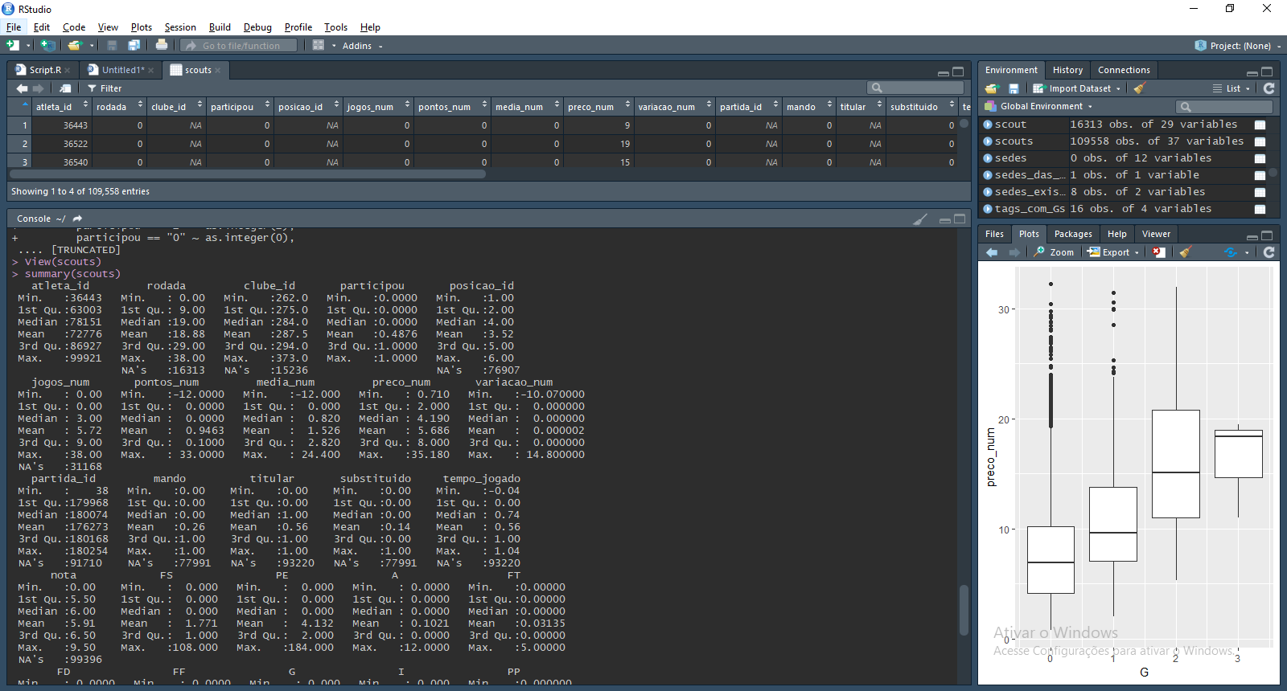
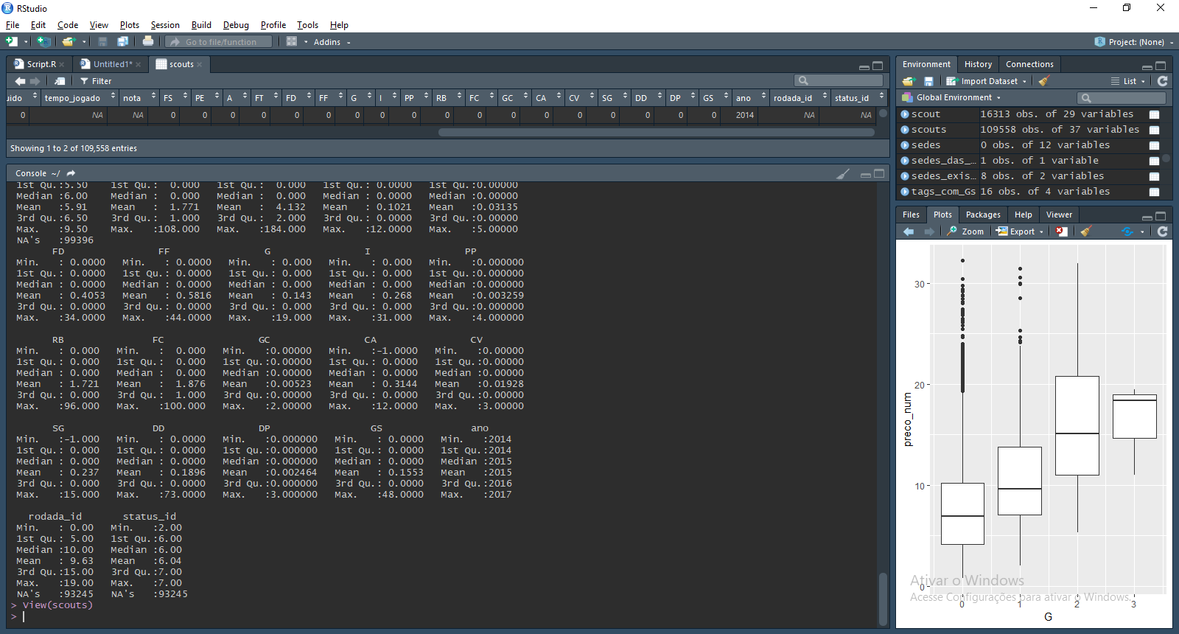
Data Wrangling – obtendo um resumo dos dados

Slide 40
Data Wrangling – olhando o dado com mais detalhes
Para exemplificar o uso das funções group_by, ungroup, filter e arrange vamos analisar um detalhe dos nossos dados.
Será que podemos confiar no id dos jogadores?
Vamos ver se achamos alguém que trocou de id, ou seja um jogador com dois ids diferentes:
cada_atleta <- atletas %>%
distinct() %>%
group_by(apelido) %>%
mutate(n_ids_diferentes = n_distinct(id)) %>%
filter(n_ids_diferentes > 1) %>%
ungroup() %>%
arrange(apelido, ano)
Qual a conclusão?
E se eu usasse summarise ao invés de mutate ?

Slide 41
Data Wrangling – Exercício
Será que temos um id se referindo a dois jogadores diferentes ?
anos <- c(2014:2017)
arquivos <- paste("C:\\Temp\\cartolafc\\",anos,"_atletas.csv", sep = "")
atletas <- tibble()
for (i in seq_along(anos))
{
print(arquivos[i])
atleta <- read_csv(arquivos[i]) %>%
mutate(ano = anos[i])
atletas <- atletas %>%
bind_rows(atleta)
}
Qual a conclusão?
Usem isso:

Slide 42
Data Wrangling – Resposta do Exercício
cada_id_atleta <- atletas %>%
mutate(apelido = iconv(apelido,from="UTF-8",to="ASCII//TRANSLIT")) %>%
mutate(apelido = str_to_title(apelido)) %>%
distinct() %>%
group_by(id) %>%
mutate(n_apelidos = n_distinct(apelido)) %>%
filter(n_apelidos > 1) %>%
ungroup() %>%
arrange(id, ano)

Slide 43
Data Wrangling –Exercício
Existe algum problema de id com os clubes?
Algum id com mais de um clube ou algum clube com mais de um id?
Vamos criar um tibble ordenado pelo número de participações do clube nos campeonatos de primeira divisão do nosso escopo

Slide 44
Data Wrangling – Resposta
anos <- c(2014:2017)
arquivos <- paste("C:\\Temp\\cartolafc\\",anos,"_clubes.csv", sep = "")
clubes <- tibble()
for (i in seq_along(anos))
{
print(arquivos[i])
clube <- read_csv(arquivos[i]) %>%
mutate(ano = anos[i])
clubes <- clubes %>%
bind_rows(clube)
}
participacoes_clubes <- clubes %>%
group_by(id, nome) %>%
summarise(participacoes = n()) %>%
arrange( participacoes )

Slide 45
Data Wrangling – Obtendo dados de outras tabelas com Joins
Dim Jogador
Dim Partida
Fato Scout
Dim Clube

Slide 46
Data Wrangling – Obtendo dados de outras tabelas com Joins
A dplyr contém algumas funções de join entre tibbles:
inner_join
left_join
right_join
full_join
semi_join ?
anti_join ?

Slide 47
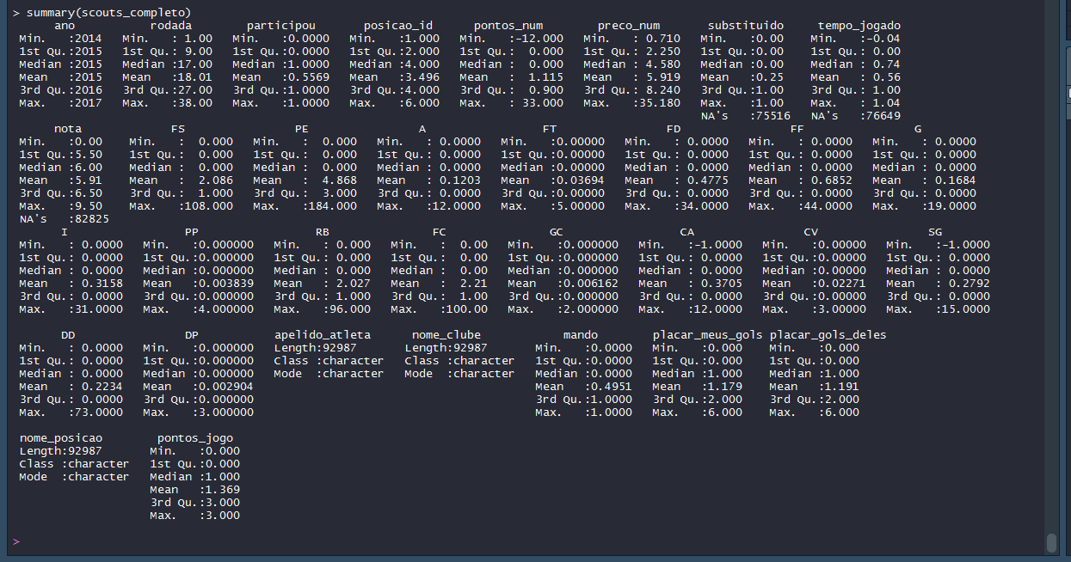
Data Wrangling
anos <- c(2014:2017)
arquivos_scout <- paste("C:\\Temp\\cartolafc\\",anos,"_scouts.csv", sep = "")
arquivos_atletas <- paste("C:\\Temp\\cartolafc\\",anos,"_atletas.csv", sep = "")
arquivos_partidas <- paste("C:\\Temp\\cartolafc\\",anos,"_partidas.csv", sep = "")
arquivos_clubes <- paste("C:\\Temp\\cartolafc\\",anos,"_clubes.csv", sep = "")
pontuacao <- read_csv("C:\\Temp\\cartolafc\\pontuacao.csv")
posicoes <- read_csv("C:\\Temp\\cartolafc\\posicoes.csv")
status <- read_csv("C:\\Temp\\cartolafc\\status.csv")
scouts <- tibble()
atletas <- tibble()
clubes <- tibble()
partidas <- tibble()
for (i in seq_along(anos))
{
print(arquivos_scout[i])
scout <- read_csv(arquivos_scout[i]) %>%
mutate(ano = anos[i]) %>%
try(mutate(participou = as.character(participou)))
atleta <- read_csv(arquivos_atletas[i]) %>%
mutate(ano = anos[i])
clube <- read_csv(arquivos_clubes[i]) %>%
mutate(ano = anos[i])
partida <- read_csv(arquivos_partidas[i]) %>%
mutate(ano = anos[i])
scouts <- scouts %>%
bind_rows(scout) %>%
mutate(participou = as.character(participou))
atletas <- atletas %>%
bind_rows(atleta)
partidas <- partidas %>%
bind_rows(partida)
clubes <- clubes %>%
bind_rows(clube)
}
scouts <- scouts %>%
mutate(participou = case_when(
participou == "1" ~ as.integer(1),
participou == "0" ~ as.integer(0),
participou == "True" ~ as.integer(1),
participou == "False" ~ as.integer(0),
TRUE ~ as.integer(pontos_num == 0)
)) %>%
mutate( rodada = if_else(is.na(rodada), rodada_id, rodada)) %>%
select( -rodada_id)
atletas <- atletas %>%
mutate( id = if_else(is.na(id), atleta_id, id)) %>%
select ( -atleta_id ) %>%
group_by(id, ano) %>%
summarise(apelido = max(apelido), clube_id = min(clube_id), posicao_id = min(posicao_id))
partidas <- partidas %>%
mutate( rodada = if_else(is.na(rodada), rodada_id, rodada) ) %>%
mutate( rodada = as.integer(rodada)) %>%
rename(rodada_partidas = rodada) %>%
mutate( id = if_else(is.na(id), as.integer(-2), as.integer(id) ) )
scouts_completo <- scouts %>%
mutate(rodada = as.integer(rodada)) %>%
left_join(atletas, by = c("atleta_id" = "id","ano" = "ano"), suffix = c("",".atletas" )) %>%
rename(apelido_atleta = apelido) %>%
left_join(clubes, by = c("clube_id" = "id", "ano" = "ano"), suffix = c("",".clubes" ) ) %>%
rename(nome_clube = nome) %>%
left_join(partidas, by =c( "rodada" = "rodada_partidas", "ano" = "ano", "clube_id" = "clube_casa_id") , suffix = c("",".partidas_casa" ) ) %>%
rename(partida_casa_id = id, placar_casa_mandante = placar_oficial_mandante, placar_casa_visitante = placar_oficial_visitante ) %>%
mutate(casa = !is.na(partida_casa_id)) %>%
left_join(partidas, by =c( "rodada" = "rodada_partidas", "ano" = "ano", "clube_id" = "clube_visitante_id") , suffix = c("",".partidas_fora" ) ) %>%
rename(partida_visitante_id = id, placar_fora_mandante = placar_oficial_mandante, placar_fora_visitante = placar_oficial_visitante ) %>%
mutate(visitante = !is.na(partida_visitante_id)) %>%
mutate(casa_ou_visitante = casa | visitante ) %>%
mutate( partida_id = if_else( is.na(partida_id), as.integer(-1), as.integer(partida_id ) )) %>%
left_join(partidas, by =c( "partida_id" = "id"), suffix = c("",".partidas_por_id" ) ) %>%
mutate( mando_consolidado = if_else(
is.na(mando) ,
if_else(
casa,
as.integer(1),
if_else(
visitante,
as.integer(0),
as.integer(NA)
)
)
,
as.integer(mando)
)
) %>%
filter(!is.na(mando_consolidado)) %>%
mutate( placar_meus_gols = if_else(mando_consolidado == 1 ,
if_else (
!is.na(placar_casa_mandante),
placar_casa_mandante,
placar_oficial_mandante,
)
,
if_else (
!is.na(placar_fora_visitante),
placar_fora_visitante,
placar_oficial_visitante,
)
)
) %>%
mutate( placar_gols_deles = if_else(mando_consolidado ==1 ,
if_else (
!is.na(placar_casa_visitante),
placar_casa_visitante,
placar_oficial_visitante,
)
,
if_else (
!is.na(placar_fora_mandante),
placar_fora_mandante,
placar_oficial_mandante,
)
)
) %>%
filter(!is.na(placar_meus_gols)) %>%
mutate(posicao_id = if_else(is.na(posicao_id), posicao_id.atletas, posicao_id)) %>%
#select(-posicao_id.atletas) %>%
select(
ano,
rodada,
participou,
posicao_id,
pontos_num,
preco_num,
substituido,
tempo_jogado,
nota,
FS,
PE,
A,
FT,
FD,
FF,
G,
I,
PP,
RB,
FC,
GC,
CA,
CV,
SG,
DD,
DP,
apelido_atleta,
nome_clube,
mando_consolidado,
placar_meus_gols,
placar_gols_deles
) %>%
inner_join(posicao, by =c( "partida_id" = "id"), suffix = c("",".partidas_por_id" ) ) %>%
identity()
summary(scouts_completo)
Notes:
anos <- c(2014:2017)
arquivos_scout <- paste("C:\\Temp\\cartolafc\\",anos,"_scouts.csv", sep = "")
arquivos_atletas <- paste("C:\\Temp\\cartolafc\\",anos,"_atletas.csv", sep = "")
arquivos_partidas <- paste("C:\\Temp\\cartolafc\\",anos,"_partidas.csv", sep = "")
arquivos_clubes <- paste("C:\\Temp\\cartolafc\\",anos,"_clubes.csv", sep = "")
pontuacao <- read_csv("C:\\Temp\\cartolafc\\pontuacao.csv")
posicoes <- read_csv("C:\\Temp\\cartolafc\\posicoes.csv")
status <- read_csv("C:\\Temp\\cartolafc\\status.csv")
scouts <- tibble()
atletas <- tibble()
clubes <- tibble()
partidas <- tibble()
for (i in seq_along(anos))
{
print(arquivos_scout[i])
scout <- read_csv(arquivos_scout[i]) %>%
mutate(ano = anos[i]) %>%
try(mutate(participou = as.character(participou)))
atleta <- read_csv(arquivos_atletas[i]) %>%
mutate(ano = anos[i])
clube <- read_csv(arquivos_clubes[i]) %>%
mutate(ano = anos[i])
partida <- read_csv(arquivos_partidas[i]) %>%
mutate(ano = anos[i])
scouts <- scouts %>%
bind_rows(scout) %>%
mutate(participou = as.character(participou))
atletas <- atletas %>%
bind_rows(atleta)
partidas <- partidas %>%
bind_rows(partida)
clubes <- clubes %>%
bind_rows(clube)
}
scouts <- scouts %>%
mutate(participou = case_when(
participou == "1" ~ as.integer(1),
participou == "0" ~ as.integer(0),
participou == "True" ~ as.integer(1),
participou == "False" ~ as.integer(0),
TRUE ~ as.integer(pontos_num == 0)
)) %>%
mutate( rodada = if_else(is.na(rodada), rodada_id, rodada)) %>%
select( -rodada_id)
atletas <- atletas %>%
mutate( id = if_else(is.na(id), atleta_id, id)) %>%
select ( -atleta_id ) %>%
group_by(id, ano) %>%
summarise(apelido = max(apelido), clube_id = min(clube_id), posicao_id = min(posicao_id))
partidas <- partidas %>%
mutate( rodada = if_else(is.na(rodada), rodada_id, rodada) ) %>%
mutate( rodada = as.integer(rodada)) %>%
rename(rodada_partidas = rodada) %>%
mutate( id = if_else(is.na(id), as.integer(-2), as.integer(id) ) )
scouts_completo <- scouts %>%
mutate(rodada = as.integer(rodada)) %>%
left_join(atletas, by = c("atleta_id" = "id","ano" = "ano"), suffix = c("",".atletas" )) %>%
rename(apelido_atleta = apelido) %>%
left_join(clubes, by = c("clube_id" = "id", "ano" = "ano"), suffix = c("",".clubes" ) ) %>%
rename(nome_clube = nome) %>%
left_join(partidas, by =c( "rodada" = "rodada_partidas", "ano" = "ano", "clube_id" = "clube_casa_id") , suffix = c("",".partidas_casa" ) ) %>%
rename(partida_casa_id = id, placar_casa_mandante = placar_oficial_mandante, placar_casa_visitante = placar_oficial_visitante ) %>%
mutate(casa = !is.na(partida_casa_id)) %>%
left_join(partidas, by =c( "rodada" = "rodada_partidas", "ano" = "ano", "clube_id" = "clube_visitante_id") , suffix = c("",".partidas_fora" ) ) %>%
rename(partida_visitante_id = id, placar_fora_mandante = placar_oficial_mandante, placar_fora_visitante = placar_oficial_visitante ) %>%
mutate(visitante = !is.na(partida_visitante_id)) %>%
mutate(casa_ou_visitante = casa | visitante ) %>%
mutate( partida_id = if_else( is.na(partida_id), as.integer(-1), as.integer(partida_id ) )) %>%
left_join(partidas, by =c( "partida_id" = "id"), suffix = c("",".partidas_por_id" ) ) %>%
mutate( mando_consolidado = if_else(
is.na(mando) ,
if_else(
casa,
as.integer(1),
if_else(
visitante,
as.integer(0),
as.integer(NA)
)
)
,
as.integer(mando)
)
) %>%
filter(!is.na(mando_consolidado)) %>%
mutate( placar_meus_gols = if_else(mando_consolidado == 1 ,
if_else (
!is.na(placar_casa_mandante),
placar_casa_mandante,
placar_oficial_mandante,
)
,
if_else (
!is.na(placar_fora_visitante),
placar_fora_visitante,
placar_oficial_visitante,
)
)
) %>%
mutate( placar_gols_deles = if_else(mando_consolidado ==1 ,
if_else (
!is.na(placar_casa_visitante),
placar_casa_visitante,
placar_oficial_visitante,
)
,
if_else (
!is.na(placar_fora_mandante),
placar_fora_mandante,
placar_oficial_mandante,
)
)
) %>%
filter(!is.na(placar_meus_gols)) %>%
mutate(posicao_id = if_else(is.na(posicao_id), posicao_id.atletas, posicao_id)) %>%
#select(-posicao_id.atletas) %>%
select(
ano,
rodada,
participou,
posicao_id,
pontos_num,
preco_num,
substituido,
tempo_jogado,
nota,
FS,
PE,
A,
FT,
FD,
FF,
G,
I,
PP,
RB,
FC,
GC,
CA,
CV,
SG,
DD,
DP,
apelido_atleta,
nome_clube,
mando_consolidado,
placar_meus_gols,
placar_gols_deles
) %>%
inner_join(posicoes, by =c( "posicao_id" = "id"), suffix = c("",".posicoes" ) ) %>%
rename(nome_posicao = nome) %>%
select( -abreviacao) %>%
mutate(pontos_jogo = if_else(
placar_meus_gols > placar_gols_deles,
3,
if_else( placar_gols_deles == placar_meus_gols,
1,
0
)
)
) %>%
rename(mando = mando_consolidado) %>%
identity()
summary(scouts_completo)

Slide 48
O mando é importante?
anos <- c(2014:2017)
arquivos_scout <- paste("C:\\Temp\\cartolafc\\",anos,"_scouts.csv", sep = "")
arquivos_atletas <- paste("C:\\Temp\\cartolafc\\",anos,"_atletas.csv", sep = "")
arquivos_partidas <- paste("C:\\Temp\\cartolafc\\",anos,"_partidas.csv", sep = "")
arquivos_clubes <- paste("C:\\Temp\\cartolafc\\",anos,"_clubes.csv", sep = "")
pontuacao <- read_csv("C:\\Temp\\cartolafc\\pontuacao.csv")
posicoes <- read_csv("C:\\Temp\\cartolafc\\posicoes.csv")
status <- read_csv("C:\\Temp\\cartolafc\\status.csv")
scouts <- tibble()
atletas <- tibble()
clubes <- tibble()
partidas <- tibble()
for (i in seq_along(anos))
{
print(arquivos_scout[i])
scout <- read_csv(arquivos_scout[i]) %>%
mutate(ano = anos[i]) %>%
try(mutate(participou = as.character(participou)))
atleta <- read_csv(arquivos_atletas[i]) %>%
mutate(ano = anos[i])
clube <- read_csv(arquivos_clubes[i]) %>%
mutate(ano = anos[i])
partida <- read_csv(arquivos_partidas[i]) %>%
mutate(ano = anos[i])
scouts <- scouts %>%
bind_rows(scout) %>%
mutate(participou = as.character(participou))
atletas <- atletas %>%
bind_rows(atleta)
partidas <- partidas %>%
bind_rows(partida)
clubes <- clubes %>%
bind_rows(clube)
}
scouts <- scouts %>%
mutate(participou = case_when(
participou == "1" ~ as.integer(1),
participou == "0" ~ as.integer(0),
participou == "True" ~ as.integer(1),
participou == "False" ~ as.integer(0),
TRUE ~ as.integer(pontos_num == 0)
)) %>%
mutate( rodada = if_else(is.na(rodada), rodada_id, rodada)) %>%
select( -rodada_id)
atletas <- atletas %>%
mutate( id = if_else(is.na(id), atleta_id, id)) %>%
select ( -atleta_id ) %>%
group_by(id, ano) %>%
summarise(apelido = max(apelido), clube_id = min(clube_id), posicao_id = min(posicao_id))
partidas <- partidas %>%
mutate( rodada = if_else(is.na(rodada), rodada_id, rodada) ) %>%
mutate( rodada = as.integer(rodada)) %>%
rename(rodada_partidas = rodada) %>%
mutate( id = if_else(is.na(id), as.integer(-2), as.integer(id) ) )
scouts_completo <- scouts %>%
mutate(rodada = as.integer(rodada)) %>%
left_join(atletas, by = c("atleta_id" = "id","ano" = "ano"), suffix = c("",".atletas" )) %>%
rename(apelido_atleta = apelido) %>%
left_join(clubes, by = c("clube_id" = "id", "ano" = "ano"), suffix = c("",".clubes" ) ) %>%
rename(nome_clube = nome) %>%
left_join(partidas, by =c( "rodada" = "rodada_partidas", "ano" = "ano", "clube_id" = "clube_casa_id") , suffix = c("",".partidas_casa" ) ) %>%
rename(partida_casa_id = id, placar_casa_mandante = placar_oficial_mandante, placar_casa_visitante = placar_oficial_visitante ) %>%
mutate(casa = !is.na(partida_casa_id)) %>%
left_join(partidas, by =c( "rodada" = "rodada_partidas", "ano" = "ano", "clube_id" = "clube_visitante_id") , suffix = c("",".partidas_fora" ) ) %>%
rename(partida_visitante_id = id, placar_fora_mandante = placar_oficial_mandante, placar_fora_visitante = placar_oficial_visitante ) %>%
mutate(visitante = !is.na(partida_visitante_id)) %>%
mutate(casa_ou_visitante = casa | visitante ) %>%
mutate( partida_id = if_else( is.na(partida_id), as.integer(-1), as.integer(partida_id ) )) %>%
left_join(partidas, by =c( "partida_id" = "id"), suffix = c("",".partidas_por_id" ) ) %>%
mutate( mando_consolidado = if_else(
is.na(mando) ,
if_else(
casa,
as.integer(1),
if_else(
visitante,
as.integer(0),
as.integer(NA)
)
)
,
as.integer(mando)
)
) %>%
filter(!is.na(mando_consolidado)) %>%
mutate( placar_meus_gols = if_else(mando_consolidado == 1 ,
if_else (
!is.na(placar_casa_mandante),
placar_casa_mandante,
placar_oficial_mandante,
)
,
if_else (
!is.na(placar_fora_visitante),
placar_fora_visitante,
placar_oficial_visitante,
)
)
) %>%
mutate( placar_gols_deles = if_else(mando_consolidado ==1 ,
if_else (
!is.na(placar_casa_visitante),
placar_casa_visitante,
placar_oficial_visitante,
)
,
if_else (
!is.na(placar_fora_mandante),
placar_fora_mandante,
placar_oficial_mandante,
)
)
) %>%
filter(!is.na(placar_meus_gols)) %>%
mutate(posicao_id = if_else(is.na(posicao_id), posicao_id.atletas, posicao_id)) %>%
#select(-posicao_id.atletas) %>%
select(
ano,
rodada,
participou,
posicao_id,
pontos_num,
preco_num,
substituido,
tempo_jogado,
nota,
FS,
PE,
A,
FT,
FD,
FF,
G,
I,
PP,
RB,
FC,
GC,
CA,
CV,
SG,
DD,
DP,
apelido_atleta,
nome_clube,
mando_consolidado,
placar_meus_gols,
placar_gols_deles
) %>%
inner_join(posicao, by =c( "partida_id" = "id"), suffix = c("",".partidas_por_id" ) ) %>%
identity()
summary(scouts_completo)
medias <- aggregate(pontos_jogo ~ mando, scouts_completo, mean ) %>%
mutate(aproveitamento = pontos_jogo/3)
medias
Isto não está totalmente correto e pode estar incluindo um viés. Por quê?
Exercício: façam da forma correta
Notes:
anos <- c(2014:2017)
arquivos_scout <- paste("C:\\Temp\\cartolafc\\",anos,"_scouts.csv", sep = "")
arquivos_atletas <- paste("C:\\Temp\\cartolafc\\",anos,"_atletas.csv", sep = "")
arquivos_partidas <- paste("C:\\Temp\\cartolafc\\",anos,"_partidas.csv", sep = "")
arquivos_clubes <- paste("C:\\Temp\\cartolafc\\",anos,"_clubes.csv", sep = "")
pontuacao <- read_csv("C:\\Temp\\cartolafc\\pontuacao.csv")
posicoes <- read_csv("C:\\Temp\\cartolafc\\posicoes.csv")
status <- read_csv("C:\\Temp\\cartolafc\\status.csv")
scouts <- tibble()
atletas <- tibble()
clubes <- tibble()
partidas <- tibble()
for (i in seq_along(anos))
{
print(arquivos_scout[i])
scout <- read_csv(arquivos_scout[i]) %>%
mutate(ano = anos[i]) %>%
try(mutate(participou = as.character(participou)))
atleta <- read_csv(arquivos_atletas[i]) %>%
mutate(ano = anos[i])
clube <- read_csv(arquivos_clubes[i]) %>%
mutate(ano = anos[i])
partida <- read_csv(arquivos_partidas[i]) %>%
mutate(ano = anos[i])
scouts <- scouts %>%
bind_rows(scout) %>%
mutate(participou = as.character(participou))
atletas <- atletas %>%
bind_rows(atleta)
partidas <- partidas %>%
bind_rows(partida)
clubes <- clubes %>%
bind_rows(clube)
}
scouts <- scouts %>%
mutate(participou = case_when(
participou == "1" ~ as.integer(1),
participou == "0" ~ as.integer(0),
participou == "True" ~ as.integer(1),
participou == "False" ~ as.integer(0),
TRUE ~ as.integer(pontos_num == 0)
)) %>%
mutate( rodada = if_else(is.na(rodada), rodada_id, rodada)) %>%
select( -rodada_id)
atletas <- atletas %>%
mutate( id = if_else(is.na(id), atleta_id, id)) %>%
select ( -atleta_id ) %>%
group_by(id, ano) %>%
summarise(apelido = max(apelido), clube_id = min(clube_id), posicao_id = min(posicao_id))
partidas <- partidas %>%
mutate( rodada = if_else(is.na(rodada), rodada_id, rodada) ) %>%
mutate( rodada = as.integer(rodada)) %>%
rename(rodada_partidas = rodada) %>%
mutate( id = if_else(is.na(id), as.integer(-2), as.integer(id) ) )
scouts_completo <- scouts %>%
mutate(rodada = as.integer(rodada)) %>%
left_join(atletas, by = c("atleta_id" = "id","ano" = "ano"), suffix = c("",".atletas" )) %>%
rename(apelido_atleta = apelido) %>%
left_join(clubes, by = c("clube_id" = "id", "ano" = "ano"), suffix = c("",".clubes" ) ) %>%
rename(nome_clube = nome) %>%
left_join(partidas, by =c( "rodada" = "rodada_partidas", "ano" = "ano", "clube_id" = "clube_casa_id") , suffix = c("",".partidas_casa" ) ) %>%
rename(partida_casa_id = id, placar_casa_mandante = placar_oficial_mandante, placar_casa_visitante = placar_oficial_visitante ) %>%
mutate(casa = !is.na(partida_casa_id)) %>%
left_join(partidas, by =c( "rodada" = "rodada_partidas", "ano" = "ano", "clube_id" = "clube_visitante_id") , suffix = c("",".partidas_fora" ) ) %>%
rename(partida_visitante_id = id, placar_fora_mandante = placar_oficial_mandante, placar_fora_visitante = placar_oficial_visitante ) %>%
mutate(visitante = !is.na(partida_visitante_id)) %>%
mutate(casa_ou_visitante = casa | visitante ) %>%
mutate( partida_id = if_else( is.na(partida_id), as.integer(-1), as.integer(partida_id ) )) %>%
left_join(partidas, by =c( "partida_id" = "id"), suffix = c("",".partidas_por_id" ) ) %>%
mutate( mando_consolidado = if_else(
is.na(mando) ,
if_else(
casa,
as.integer(1),
if_else(
visitante,
as.integer(0),
as.integer(NA)
)
)
,
as.integer(mando)
)
) %>%
filter(!is.na(mando_consolidado)) %>%
mutate( placar_meus_gols = if_else(mando_consolidado == 1 ,
if_else (
!is.na(placar_casa_mandante),
placar_casa_mandante,
placar_oficial_mandante,
)
,
if_else (
!is.na(placar_fora_visitante),
placar_fora_visitante,
placar_oficial_visitante,
)
)
) %>%
mutate( placar_gols_deles = if_else(mando_consolidado ==1 ,
if_else (
!is.na(placar_casa_visitante),
placar_casa_visitante,
placar_oficial_visitante,
)
,
if_else (
!is.na(placar_fora_mandante),
placar_fora_mandante,
placar_oficial_mandante,
)
)
) %>%
filter(!is.na(placar_meus_gols)) %>%
mutate(posicao_id = if_else(is.na(posicao_id), posicao_id.atletas, posicao_id)) %>%
#select(-posicao_id.atletas) %>%
select(
ano,
rodada,
participou,
posicao_id,
pontos_num,
preco_num,
substituido,
tempo_jogado,
nota,
FS,
PE,
A,
FT,
FD,
FF,
G,
I,
PP,
RB,
FC,
GC,
CA,
CV,
SG,
DD,
DP,
apelido_atleta,
nome_clube,
mando_consolidado,
placar_meus_gols,
placar_gols_deles
) %>%
inner_join(posicoes, by =c( "posicao_id" = "id"), suffix = c("",".posicoes" ) ) %>%
rename(nome_posicao = nome) %>%
select( -abreviacao) %>%
mutate(pontos_jogo = if_else(
placar_meus_gols > placar_gols_deles,
3,
if_else( placar_gols_deles == placar_meus_gols,
1,
0
)
)
) %>%
rename(mando = mando_consolidado) %>%
identity()
summary(scouts_completo)

Slide 49
O mando é importante? Resposta do exercício
anos <- c(2014:2017)
arquivos_scout <- paste("C:\\Temp\\cartolafc\\",anos,"_scouts.csv", sep = "")
arquivos_atletas <- paste("C:\\Temp\\cartolafc\\",anos,"_atletas.csv", sep = "")
arquivos_partidas <- paste("C:\\Temp\\cartolafc\\",anos,"_partidas.csv", sep = "")
arquivos_clubes <- paste("C:\\Temp\\cartolafc\\",anos,"_clubes.csv", sep = "")
pontuacao <- read_csv("C:\\Temp\\cartolafc\\pontuacao.csv")
posicoes <- read_csv("C:\\Temp\\cartolafc\\posicoes.csv")
status <- read_csv("C:\\Temp\\cartolafc\\status.csv")
scouts <- tibble()
atletas <- tibble()
clubes <- tibble()
partidas <- tibble()
for (i in seq_along(anos))
{
print(arquivos_scout[i])
scout <- read_csv(arquivos_scout[i]) %>%
mutate(ano = anos[i]) %>%
try(mutate(participou = as.character(participou)))
atleta <- read_csv(arquivos_atletas[i]) %>%
mutate(ano = anos[i])
clube <- read_csv(arquivos_clubes[i]) %>%
mutate(ano = anos[i])
partida <- read_csv(arquivos_partidas[i]) %>%
mutate(ano = anos[i])
scouts <- scouts %>%
bind_rows(scout) %>%
mutate(participou = as.character(participou))
atletas <- atletas %>%
bind_rows(atleta)
partidas <- partidas %>%
bind_rows(partida)
clubes <- clubes %>%
bind_rows(clube)
}
scouts <- scouts %>%
mutate(participou = case_when(
participou == "1" ~ as.integer(1),
participou == "0" ~ as.integer(0),
participou == "True" ~ as.integer(1),
participou == "False" ~ as.integer(0),
TRUE ~ as.integer(pontos_num == 0)
)) %>%
mutate( rodada = if_else(is.na(rodada), rodada_id, rodada)) %>%
select( -rodada_id)
atletas <- atletas %>%
mutate( id = if_else(is.na(id), atleta_id, id)) %>%
select ( -atleta_id ) %>%
group_by(id, ano) %>%
summarise(apelido = max(apelido), clube_id = min(clube_id), posicao_id = min(posicao_id))
partidas <- partidas %>%
mutate( rodada = if_else(is.na(rodada), rodada_id, rodada) ) %>%
mutate( rodada = as.integer(rodada)) %>%
rename(rodada_partidas = rodada) %>%
mutate( id = if_else(is.na(id), as.integer(-2), as.integer(id) ) )
scouts_completo <- scouts %>%
mutate(rodada = as.integer(rodada)) %>%
left_join(atletas, by = c("atleta_id" = "id","ano" = "ano"), suffix = c("",".atletas" )) %>%
rename(apelido_atleta = apelido) %>%
left_join(clubes, by = c("clube_id" = "id", "ano" = "ano"), suffix = c("",".clubes" ) ) %>%
rename(nome_clube = nome) %>%
left_join(partidas, by =c( "rodada" = "rodada_partidas", "ano" = "ano", "clube_id" = "clube_casa_id") , suffix = c("",".partidas_casa" ) ) %>%
rename(partida_casa_id = id, placar_casa_mandante = placar_oficial_mandante, placar_casa_visitante = placar_oficial_visitante ) %>%
mutate(casa = !is.na(partida_casa_id)) %>%
left_join(partidas, by =c( "rodada" = "rodada_partidas", "ano" = "ano", "clube_id" = "clube_visitante_id") , suffix = c("",".partidas_fora" ) ) %>%
rename(partida_visitante_id = id, placar_fora_mandante = placar_oficial_mandante, placar_fora_visitante = placar_oficial_visitante ) %>%
mutate(visitante = !is.na(partida_visitante_id)) %>%
mutate(casa_ou_visitante = casa | visitante ) %>%
mutate( partida_id = if_else( is.na(partida_id), as.integer(-1), as.integer(partida_id ) )) %>%
left_join(partidas, by =c( "partida_id" = "id"), suffix = c("",".partidas_por_id" ) ) %>%
mutate( mando_consolidado = if_else(
is.na(mando) ,
if_else(
casa,
as.integer(1),
if_else(
visitante,
as.integer(0),
as.integer(NA)
)
)
,
as.integer(mando)
)
) %>%
filter(!is.na(mando_consolidado)) %>%
mutate( placar_meus_gols = if_else(mando_consolidado == 1 ,
if_else (
!is.na(placar_casa_mandante),
placar_casa_mandante,
placar_oficial_mandante,
)
,
if_else (
!is.na(placar_fora_visitante),
placar_fora_visitante,
placar_oficial_visitante,
)
)
) %>%
mutate( placar_gols_deles = if_else(mando_consolidado ==1 ,
if_else (
!is.na(placar_casa_visitante),
placar_casa_visitante,
placar_oficial_visitante,
)
,
if_else (
!is.na(placar_fora_mandante),
placar_fora_mandante,
placar_oficial_mandante,
)
)
) %>%
filter(!is.na(placar_meus_gols)) %>%
mutate(posicao_id = if_else(is.na(posicao_id), posicao_id.atletas, posicao_id)) %>%
#select(-posicao_id.atletas) %>%
select(
ano,
rodada,
participou,
posicao_id,
pontos_num,
preco_num,
substituido,
tempo_jogado,
nota,
FS,
PE,
A,
FT,
FD,
FF,
G,
I,
PP,
RB,
FC,
GC,
CA,
CV,
SG,
DD,
DP,
apelido_atleta,
nome_clube,
mando_consolidado,
placar_meus_gols,
placar_gols_deles
) %>%
inner_join(posicao, by =c( "partida_id" = "id"), suffix = c("",".partidas_por_id" ) ) %>%
identity()
summary(scouts_completo)
medias <- scouts_completo %>%
group_by(ano, rodada, nome_clube) %>%
summarise(pontos_jogo = mean(pontos_jogo), mando = mean(mando)) %>%
aggregate(pontos_jogo ~ mando, ., mean ) %>%
mutate(aproveitamento = pontos_jogo/3)
medias
Notes:
anos <- c(2014:2017)
arquivos_scout <- paste("C:\\Temp\\cartolafc\\",anos,"_scouts.csv", sep = "")
arquivos_atletas <- paste("C:\\Temp\\cartolafc\\",anos,"_atletas.csv", sep = "")
arquivos_partidas <- paste("C:\\Temp\\cartolafc\\",anos,"_partidas.csv", sep = "")
arquivos_clubes <- paste("C:\\Temp\\cartolafc\\",anos,"_clubes.csv", sep = "")
pontuacao <- read_csv("C:\\Temp\\cartolafc\\pontuacao.csv")
posicoes <- read_csv("C:\\Temp\\cartolafc\\posicoes.csv")
status <- read_csv("C:\\Temp\\cartolafc\\status.csv")
scouts <- tibble()
atletas <- tibble()
clubes <- tibble()
partidas <- tibble()
for (i in seq_along(anos))
{
print(arquivos_scout[i])
scout <- read_csv(arquivos_scout[i]) %>%
mutate(ano = anos[i]) %>%
try(mutate(participou = as.character(participou)))
atleta <- read_csv(arquivos_atletas[i]) %>%
mutate(ano = anos[i])
clube <- read_csv(arquivos_clubes[i]) %>%
mutate(ano = anos[i])
partida <- read_csv(arquivos_partidas[i]) %>%
mutate(ano = anos[i])
scouts <- scouts %>%
bind_rows(scout) %>%
mutate(participou = as.character(participou))
atletas <- atletas %>%
bind_rows(atleta)
partidas <- partidas %>%
bind_rows(partida)
clubes <- clubes %>%
bind_rows(clube)
}
scouts <- scouts %>%
mutate(participou = case_when(
participou == "1" ~ as.integer(1),
participou == "0" ~ as.integer(0),
participou == "True" ~ as.integer(1),
participou == "False" ~ as.integer(0),
TRUE ~ as.integer(pontos_num != 0)
)) %>%
mutate( rodada = if_else(is.na(rodada), rodada_id, rodada)) %>%
select( -rodada_id)
atletas <- atletas %>%
mutate( id = if_else(is.na(id), atleta_id, id)) %>%
select ( -atleta_id ) %>%
group_by(id, ano) %>%
summarise(apelido = max(apelido), clube_id = min(clube_id), posicao_id = min(posicao_id))
partidas <- partidas %>%
mutate( rodada = if_else(is.na(rodada), rodada_id, rodada) ) %>%
mutate( rodada = as.integer(rodada)) %>%
rename(rodada_partidas = rodada) %>%
mutate( id = if_else(is.na(id), as.integer(-2), as.integer(id) ) )
scouts_completo <- scouts %>%
mutate(rodada = as.integer(rodada)) %>%
left_join(atletas, by = c("atleta_id" = "id","ano" = "ano"), suffix = c("",".atletas" )) %>%
rename(apelido_atleta = apelido) %>%
left_join(clubes, by = c("clube_id" = "id", "ano" = "ano"), suffix = c("",".clubes" ) ) %>%
rename(nome_clube = nome) %>%
left_join(partidas, by =c( "rodada" = "rodada_partidas", "ano" = "ano", "clube_id" = "clube_casa_id") , suffix = c("",".partidas_casa" ) ) %>%
rename(partida_casa_id = id, placar_casa_mandante = placar_oficial_mandante, placar_casa_visitante = placar_oficial_visitante ) %>%
mutate(casa = !is.na(partida_casa_id)) %>%
left_join(partidas, by =c( "rodada" = "rodada_partidas", "ano" = "ano", "clube_id" = "clube_visitante_id") , suffix = c("",".partidas_fora" ) ) %>%
rename(partida_visitante_id = id, placar_fora_mandante = placar_oficial_mandante, placar_fora_visitante = placar_oficial_visitante ) %>%
mutate(visitante = !is.na(partida_visitante_id)) %>%
mutate(casa_ou_visitante = casa | visitante ) %>%
mutate( partida_id = if_else( is.na(partida_id), as.integer(-1), as.integer(partida_id ) )) %>%
left_join(partidas, by =c( "partida_id" = "id"), suffix = c("",".partidas_por_id" ) ) %>%
mutate( mando_consolidado = if_else(
is.na(mando) ,
if_else(
casa,
as.integer(1),
if_else(
visitante,
as.integer(0),
as.integer(NA)
)
)
,
as.integer(mando)
)
) %>%
filter(!is.na(mando_consolidado)) %>%
mutate( placar_meus_gols = if_else(mando_consolidado == 1 ,
if_else (
!is.na(placar_casa_mandante),
placar_casa_mandante,
placar_oficial_mandante,
)
,
if_else (
!is.na(placar_fora_visitante),
placar_fora_visitante,
placar_oficial_visitante,
)
)
) %>%
mutate( placar_gols_deles = if_else(mando_consolidado ==1 ,
if_else (
!is.na(placar_casa_visitante),
placar_casa_visitante,
placar_oficial_visitante,
)
,
if_else (
!is.na(placar_fora_mandante),
placar_fora_mandante,
placar_oficial_mandante,
)
)
) %>%
filter(!is.na(placar_meus_gols)) %>%
mutate(posicao_id = if_else(is.na(posicao_id), posicao_id.atletas, posicao_id)) %>%
#select(-posicao_id.atletas) %>%
select(
ano,
rodada,
participou,
posicao_id,
pontos_num,
preco_num,
substituido,
tempo_jogado,
nota,
FS,
PE,
A,
FT,
FD,
FF,
G,
I,
PP,
RB,
FC,
GC,
CA,
CV,
SG,
DD,
DP,
apelido_atleta,
nome_clube,
mando_consolidado,
placar_meus_gols,
placar_gols_deles
) %>%
inner_join(posicoes, by =c( "posicao_id" = "id"), suffix = c("",".posicoes" ) ) %>%
rename(nome_posicao = nome) %>%
select( -abreviacao) %>%
mutate(pontos_jogo = if_else(
placar_meus_gols > placar_gols_deles,
3,
if_else( placar_gols_deles == placar_meus_gols,
1,
0
)
)
) %>%
rename(mando = mando_consolidado) %>%
identity()
summary(scouts_completo)

Slide 50
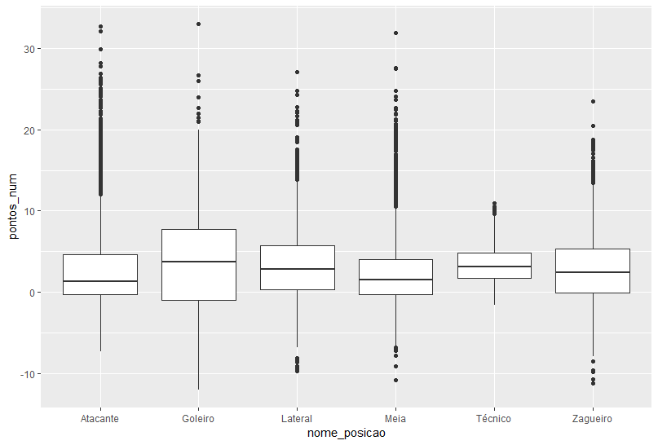
Como cada posição pontua?
anos <- c(2014:2017)
arquivos_scout <- paste("C:\\Temp\\cartolafc\\",anos,"_scouts.csv", sep = "")
arquivos_atletas <- paste("C:\\Temp\\cartolafc\\",anos,"_atletas.csv", sep = "")
arquivos_partidas <- paste("C:\\Temp\\cartolafc\\",anos,"_partidas.csv", sep = "")
arquivos_clubes <- paste("C:\\Temp\\cartolafc\\",anos,"_clubes.csv", sep = "")
pontuacao <- read_csv("C:\\Temp\\cartolafc\\pontuacao.csv")
posicoes <- read_csv("C:\\Temp\\cartolafc\\posicoes.csv")
status <- read_csv("C:\\Temp\\cartolafc\\status.csv")
scouts <- tibble()
atletas <- tibble()
clubes <- tibble()
partidas <- tibble()
for (i in seq_along(anos))
{
print(arquivos_scout[i])
scout <- read_csv(arquivos_scout[i]) %>%
mutate(ano = anos[i]) %>%
try(mutate(participou = as.character(participou)))
atleta <- read_csv(arquivos_atletas[i]) %>%
mutate(ano = anos[i])
clube <- read_csv(arquivos_clubes[i]) %>%
mutate(ano = anos[i])
partida <- read_csv(arquivos_partidas[i]) %>%
mutate(ano = anos[i])
scouts <- scouts %>%
bind_rows(scout) %>%
mutate(participou = as.character(participou))
atletas <- atletas %>%
bind_rows(atleta)
partidas <- partidas %>%
bind_rows(partida)
clubes <- clubes %>%
bind_rows(clube)
}
scouts <- scouts %>%
mutate(participou = case_when(
participou == "1" ~ as.integer(1),
participou == "0" ~ as.integer(0),
participou == "True" ~ as.integer(1),
participou == "False" ~ as.integer(0),
TRUE ~ as.integer(pontos_num == 0)
)) %>%
mutate( rodada = if_else(is.na(rodada), rodada_id, rodada)) %>%
select( -rodada_id)
atletas <- atletas %>%
mutate( id = if_else(is.na(id), atleta_id, id)) %>%
select ( -atleta_id ) %>%
group_by(id, ano) %>%
summarise(apelido = max(apelido), clube_id = min(clube_id), posicao_id = min(posicao_id))
partidas <- partidas %>%
mutate( rodada = if_else(is.na(rodada), rodada_id, rodada) ) %>%
mutate( rodada = as.integer(rodada)) %>%
rename(rodada_partidas = rodada) %>%
mutate( id = if_else(is.na(id), as.integer(-2), as.integer(id) ) )
scouts_completo <- scouts %>%
mutate(rodada = as.integer(rodada)) %>%
left_join(atletas, by = c("atleta_id" = "id","ano" = "ano"), suffix = c("",".atletas" )) %>%
rename(apelido_atleta = apelido) %>%
left_join(clubes, by = c("clube_id" = "id", "ano" = "ano"), suffix = c("",".clubes" ) ) %>%
rename(nome_clube = nome) %>%
left_join(partidas, by =c( "rodada" = "rodada_partidas", "ano" = "ano", "clube_id" = "clube_casa_id") , suffix = c("",".partidas_casa" ) ) %>%
rename(partida_casa_id = id, placar_casa_mandante = placar_oficial_mandante, placar_casa_visitante = placar_oficial_visitante ) %>%
mutate(casa = !is.na(partida_casa_id)) %>%
left_join(partidas, by =c( "rodada" = "rodada_partidas", "ano" = "ano", "clube_id" = "clube_visitante_id") , suffix = c("",".partidas_fora" ) ) %>%
rename(partida_visitante_id = id, placar_fora_mandante = placar_oficial_mandante, placar_fora_visitante = placar_oficial_visitante ) %>%
mutate(visitante = !is.na(partida_visitante_id)) %>%
mutate(casa_ou_visitante = casa | visitante ) %>%
mutate( partida_id = if_else( is.na(partida_id), as.integer(-1), as.integer(partida_id ) )) %>%
left_join(partidas, by =c( "partida_id" = "id"), suffix = c("",".partidas_por_id" ) ) %>%
mutate( mando_consolidado = if_else(
is.na(mando) ,
if_else(
casa,
as.integer(1),
if_else(
visitante,
as.integer(0),
as.integer(NA)
)
)
,
as.integer(mando)
)
) %>%
filter(!is.na(mando_consolidado)) %>%
mutate( placar_meus_gols = if_else(mando_consolidado == 1 ,
if_else (
!is.na(placar_casa_mandante),
placar_casa_mandante,
placar_oficial_mandante,
)
,
if_else (
!is.na(placar_fora_visitante),
placar_fora_visitante,
placar_oficial_visitante,
)
)
) %>%
mutate( placar_gols_deles = if_else(mando_consolidado ==1 ,
if_else (
!is.na(placar_casa_visitante),
placar_casa_visitante,
placar_oficial_visitante,
)
,
if_else (
!is.na(placar_fora_mandante),
placar_fora_mandante,
placar_oficial_mandante,
)
)
) %>%
filter(!is.na(placar_meus_gols)) %>%
mutate(posicao_id = if_else(is.na(posicao_id), posicao_id.atletas, posicao_id)) %>%
#select(-posicao_id.atletas) %>%
select(
ano,
rodada,
participou,
posicao_id,
pontos_num,
preco_num,
substituido,
tempo_jogado,
nota,
FS,
PE,
A,
FT,
FD,
FF,
G,
I,
PP,
RB,
FC,
GC,
CA,
CV,
SG,
DD,
DP,
apelido_atleta,
nome_clube,
mando_consolidado,
placar_meus_gols,
placar_gols_deles
) %>%
inner_join(posicao, by =c( "partida_id" = "id"), suffix = c("",".partidas_por_id" ) ) %>%
identity()
summary(scouts_completo)
scouts_sem_zero <- scouts_completo %>%
filter(pontos_num != 0)
ggplot(scouts_sem_zero) +
geom_boxplot( aes(x = nome_posicao, y = pontos_num) )
Notes:
anos <- c(2014:2017)
arquivos_scout <- paste("C:\\Temp\\cartolafc\\",anos,"_scouts.csv", sep = "")
arquivos_atletas <- paste("C:\\Temp\\cartolafc\\",anos,"_atletas.csv", sep = "")
arquivos_partidas <- paste("C:\\Temp\\cartolafc\\",anos,"_partidas.csv", sep = "")
arquivos_clubes <- paste("C:\\Temp\\cartolafc\\",anos,"_clubes.csv", sep = "")
pontuacao <- read_csv("C:\\Temp\\cartolafc\\pontuacao.csv")
posicoes <- read_csv("C:\\Temp\\cartolafc\\posicoes.csv")
status <- read_csv("C:\\Temp\\cartolafc\\status.csv")
scouts <- tibble()
atletas <- tibble()
clubes <- tibble()
partidas <- tibble()
for (i in seq_along(anos))
{
print(arquivos_scout[i])
scout <- read_csv(arquivos_scout[i]) %>%
mutate(ano = anos[i]) %>%
try(mutate(participou = as.character(participou)))
atleta <- read_csv(arquivos_atletas[i]) %>%
mutate(ano = anos[i])
clube <- read_csv(arquivos_clubes[i]) %>%
mutate(ano = anos[i])
partida <- read_csv(arquivos_partidas[i]) %>%
mutate(ano = anos[i])
scouts <- scouts %>%
bind_rows(scout) %>%
mutate(participou = as.character(participou))
atletas <- atletas %>%
bind_rows(atleta)
partidas <- partidas %>%
bind_rows(partida)
clubes <- clubes %>%
bind_rows(clube)
}
scouts <- scouts %>%
mutate(participou = case_when(
participou == "1" ~ as.integer(1),
participou == "0" ~ as.integer(0),
participou == "True" ~ as.integer(1),
participou == "False" ~ as.integer(0),
TRUE ~ as.integer(pontos_num == 0)
)) %>%
mutate( rodada = if_else(is.na(rodada), rodada_id, rodada)) %>%
select( -rodada_id)
atletas <- atletas %>%
mutate( id = if_else(is.na(id), atleta_id, id)) %>%
select ( -atleta_id ) %>%
group_by(id, ano) %>%
summarise(apelido = max(apelido), clube_id = min(clube_id), posicao_id = min(posicao_id))
partidas <- partidas %>%
mutate( rodada = if_else(is.na(rodada), rodada_id, rodada) ) %>%
mutate( rodada = as.integer(rodada)) %>%
rename(rodada_partidas = rodada) %>%
mutate( id = if_else(is.na(id), as.integer(-2), as.integer(id) ) )
scouts_completo <- scouts %>%
mutate(rodada = as.integer(rodada)) %>%
left_join(atletas, by = c("atleta_id" = "id","ano" = "ano"), suffix = c("",".atletas" )) %>%
rename(apelido_atleta = apelido) %>%
left_join(clubes, by = c("clube_id" = "id", "ano" = "ano"), suffix = c("",".clubes" ) ) %>%
rename(nome_clube = nome) %>%
left_join(partidas, by =c( "rodada" = "rodada_partidas", "ano" = "ano", "clube_id" = "clube_casa_id") , suffix = c("",".partidas_casa" ) ) %>%
rename(partida_casa_id = id, placar_casa_mandante = placar_oficial_mandante, placar_casa_visitante = placar_oficial_visitante ) %>%
mutate(casa = !is.na(partida_casa_id)) %>%
left_join(partidas, by =c( "rodada" = "rodada_partidas", "ano" = "ano", "clube_id" = "clube_visitante_id") , suffix = c("",".partidas_fora" ) ) %>%
rename(partida_visitante_id = id, placar_fora_mandante = placar_oficial_mandante, placar_fora_visitante = placar_oficial_visitante ) %>%
mutate(visitante = !is.na(partida_visitante_id)) %>%
mutate(casa_ou_visitante = casa | visitante ) %>%
mutate( partida_id = if_else( is.na(partida_id), as.integer(-1), as.integer(partida_id ) )) %>%
left_join(partidas, by =c( "partida_id" = "id"), suffix = c("",".partidas_por_id" ) ) %>%
mutate( mando_consolidado = if_else(
is.na(mando) ,
if_else(
casa,
as.integer(1),
if_else(
visitante,
as.integer(0),
as.integer(NA)
)
)
,
as.integer(mando)
)
) %>%
filter(!is.na(mando_consolidado)) %>%
mutate( placar_meus_gols = if_else(mando_consolidado == 1 ,
if_else (
!is.na(placar_casa_mandante),
placar_casa_mandante,
placar_oficial_mandante,
)
,
if_else (
!is.na(placar_fora_visitante),
placar_fora_visitante,
placar_oficial_visitante,
)
)
) %>%
mutate( placar_gols_deles = if_else(mando_consolidado ==1 ,
if_else (
!is.na(placar_casa_visitante),
placar_casa_visitante,
placar_oficial_visitante,
)
,
if_else (
!is.na(placar_fora_mandante),
placar_fora_mandante,
placar_oficial_mandante,
)
)
) %>%
filter(!is.na(placar_meus_gols)) %>%
mutate(posicao_id = if_else(is.na(posicao_id), posicao_id.atletas, posicao_id)) %>%
#select(-posicao_id.atletas) %>%
select(
ano,
rodada,
participou,
posicao_id,
pontos_num,
preco_num,
substituido,
tempo_jogado,
nota,
FS,
PE,
A,
FT,
FD,
FF,
G,
I,
PP,
RB,
FC,
GC,
CA,
CV,
SG,
DD,
DP,
apelido_atleta,
nome_clube,
mando_consolidado,
placar_meus_gols,
placar_gols_deles
) %>%
inner_join(posicoes, by =c( "posicao_id" = "id"), suffix = c("",".posicoes" ) ) %>%
rename(nome_posicao = nome) %>%
select( -abreviacao) %>%
mutate(pontos_jogo = if_else(
placar_meus_gols > placar_gols_deles,
3,
if_else( placar_gols_deles == placar_meus_gols,
1,
0
)
)
) %>%
rename(mando = mando_consolidado) %>%
identity()
summary(scouts_completo)

Slide 51
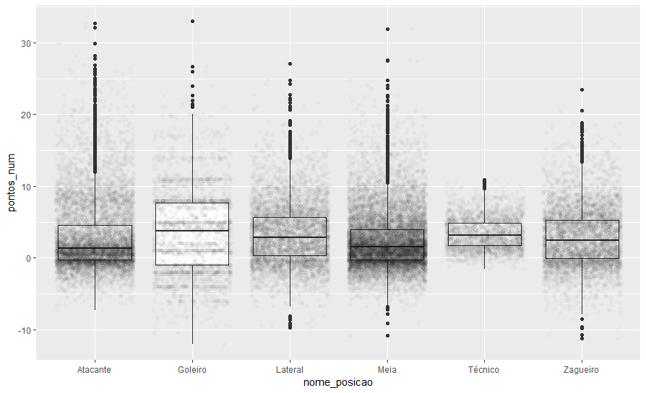
Como cada posição pontua?
anos <- c(2014:2017)
arquivos_scout <- paste("C:\\Temp\\cartolafc\\",anos,"_scouts.csv", sep = "")
arquivos_atletas <- paste("C:\\Temp\\cartolafc\\",anos,"_atletas.csv", sep = "")
arquivos_partidas <- paste("C:\\Temp\\cartolafc\\",anos,"_partidas.csv", sep = "")
arquivos_clubes <- paste("C:\\Temp\\cartolafc\\",anos,"_clubes.csv", sep = "")
pontuacao <- read_csv("C:\\Temp\\cartolafc\\pontuacao.csv")
posicoes <- read_csv("C:\\Temp\\cartolafc\\posicoes.csv")
status <- read_csv("C:\\Temp\\cartolafc\\status.csv")
scouts <- tibble()
atletas <- tibble()
clubes <- tibble()
partidas <- tibble()
for (i in seq_along(anos))
{
print(arquivos_scout[i])
scout <- read_csv(arquivos_scout[i]) %>%
mutate(ano = anos[i]) %>%
try(mutate(participou = as.character(participou)))
atleta <- read_csv(arquivos_atletas[i]) %>%
mutate(ano = anos[i])
clube <- read_csv(arquivos_clubes[i]) %>%
mutate(ano = anos[i])
partida <- read_csv(arquivos_partidas[i]) %>%
mutate(ano = anos[i])
scouts <- scouts %>%
bind_rows(scout) %>%
mutate(participou = as.character(participou))
atletas <- atletas %>%
bind_rows(atleta)
partidas <- partidas %>%
bind_rows(partida)
clubes <- clubes %>%
bind_rows(clube)
}
scouts <- scouts %>%
mutate(participou = case_when(
participou == "1" ~ as.integer(1),
participou == "0" ~ as.integer(0),
participou == "True" ~ as.integer(1),
participou == "False" ~ as.integer(0),
TRUE ~ as.integer(pontos_num == 0)
)) %>%
mutate( rodada = if_else(is.na(rodada), rodada_id, rodada)) %>%
select( -rodada_id)
atletas <- atletas %>%
mutate( id = if_else(is.na(id), atleta_id, id)) %>%
select ( -atleta_id ) %>%
group_by(id, ano) %>%
summarise(apelido = max(apelido), clube_id = min(clube_id), posicao_id = min(posicao_id))
partidas <- partidas %>%
mutate( rodada = if_else(is.na(rodada), rodada_id, rodada) ) %>%
mutate( rodada = as.integer(rodada)) %>%
rename(rodada_partidas = rodada) %>%
mutate( id = if_else(is.na(id), as.integer(-2), as.integer(id) ) )
scouts_completo <- scouts %>%
mutate(rodada = as.integer(rodada)) %>%
left_join(atletas, by = c("atleta_id" = "id","ano" = "ano"), suffix = c("",".atletas" )) %>%
rename(apelido_atleta = apelido) %>%
left_join(clubes, by = c("clube_id" = "id", "ano" = "ano"), suffix = c("",".clubes" ) ) %>%
rename(nome_clube = nome) %>%
left_join(partidas, by =c( "rodada" = "rodada_partidas", "ano" = "ano", "clube_id" = "clube_casa_id") , suffix = c("",".partidas_casa" ) ) %>%
rename(partida_casa_id = id, placar_casa_mandante = placar_oficial_mandante, placar_casa_visitante = placar_oficial_visitante ) %>%
mutate(casa = !is.na(partida_casa_id)) %>%
left_join(partidas, by =c( "rodada" = "rodada_partidas", "ano" = "ano", "clube_id" = "clube_visitante_id") , suffix = c("",".partidas_fora" ) ) %>%
rename(partida_visitante_id = id, placar_fora_mandante = placar_oficial_mandante, placar_fora_visitante = placar_oficial_visitante ) %>%
mutate(visitante = !is.na(partida_visitante_id)) %>%
mutate(casa_ou_visitante = casa | visitante ) %>%
mutate( partida_id = if_else( is.na(partida_id), as.integer(-1), as.integer(partida_id ) )) %>%
left_join(partidas, by =c( "partida_id" = "id"), suffix = c("",".partidas_por_id" ) ) %>%
mutate( mando_consolidado = if_else(
is.na(mando) ,
if_else(
casa,
as.integer(1),
if_else(
visitante,
as.integer(0),
as.integer(NA)
)
)
,
as.integer(mando)
)
) %>%
filter(!is.na(mando_consolidado)) %>%
mutate( placar_meus_gols = if_else(mando_consolidado == 1 ,
if_else (
!is.na(placar_casa_mandante),
placar_casa_mandante,
placar_oficial_mandante,
)
,
if_else (
!is.na(placar_fora_visitante),
placar_fora_visitante,
placar_oficial_visitante,
)
)
) %>%
mutate( placar_gols_deles = if_else(mando_consolidado ==1 ,
if_else (
!is.na(placar_casa_visitante),
placar_casa_visitante,
placar_oficial_visitante,
)
,
if_else (
!is.na(placar_fora_mandante),
placar_fora_mandante,
placar_oficial_mandante,
)
)
) %>%
filter(!is.na(placar_meus_gols)) %>%
mutate(posicao_id = if_else(is.na(posicao_id), posicao_id.atletas, posicao_id)) %>%
#select(-posicao_id.atletas) %>%
select(
ano,
rodada,
participou,
posicao_id,
pontos_num,
preco_num,
substituido,
tempo_jogado,
nota,
FS,
PE,
A,
FT,
FD,
FF,
G,
I,
PP,
RB,
FC,
GC,
CA,
CV,
SG,
DD,
DP,
apelido_atleta,
nome_clube,
mando_consolidado,
placar_meus_gols,
placar_gols_deles
) %>%
inner_join(posicao, by =c( "partida_id" = "id"), suffix = c("",".partidas_por_id" ) ) %>%
identity()
summary(scouts_completo)
scouts_sem_zero <- scouts_completo %>%
filter(pontos_num != 0)
ggplot(scouts_sem_zero, aes(x = nome_posicao, y = pontos_num)) +
geom_boxplot( ) +
geom_jitter( alpha = 0.02)
Notes:
anos <- c(2014:2017)
arquivos_scout <- paste("C:\\Temp\\cartolafc\\",anos,"_scouts.csv", sep = "")
arquivos_atletas <- paste("C:\\Temp\\cartolafc\\",anos,"_atletas.csv", sep = "")
arquivos_partidas <- paste("C:\\Temp\\cartolafc\\",anos,"_partidas.csv", sep = "")
arquivos_clubes <- paste("C:\\Temp\\cartolafc\\",anos,"_clubes.csv", sep = "")
pontuacao <- read_csv("C:\\Temp\\cartolafc\\pontuacao.csv")
posicoes <- read_csv("C:\\Temp\\cartolafc\\posicoes.csv")
status <- read_csv("C:\\Temp\\cartolafc\\status.csv")
scouts <- tibble()
atletas <- tibble()
clubes <- tibble()
partidas <- tibble()
for (i in seq_along(anos))
{
print(arquivos_scout[i])
scout <- read_csv(arquivos_scout[i]) %>%
mutate(ano = anos[i]) %>%
try(mutate(participou = as.character(participou)))
atleta <- read_csv(arquivos_atletas[i]) %>%
mutate(ano = anos[i])
clube <- read_csv(arquivos_clubes[i]) %>%
mutate(ano = anos[i])
partida <- read_csv(arquivos_partidas[i]) %>%
mutate(ano = anos[i])
scouts <- scouts %>%
bind_rows(scout) %>%
mutate(participou = as.character(participou))
atletas <- atletas %>%
bind_rows(atleta)
partidas <- partidas %>%
bind_rows(partida)
clubes <- clubes %>%
bind_rows(clube)
}
scouts <- scouts %>%
mutate(participou = case_when(
participou == "1" ~ as.integer(1),
participou == "0" ~ as.integer(0),
participou == "True" ~ as.integer(1),
participou == "False" ~ as.integer(0),
TRUE ~ as.integer(pontos_num == 0)
)) %>%
mutate( rodada = if_else(is.na(rodada), rodada_id, rodada)) %>%
select( -rodada_id)
atletas <- atletas %>%
mutate( id = if_else(is.na(id), atleta_id, id)) %>%
select ( -atleta_id ) %>%
group_by(id, ano) %>%
summarise(apelido = max(apelido), clube_id = min(clube_id), posicao_id = min(posicao_id))
partidas <- partidas %>%
mutate( rodada = if_else(is.na(rodada), rodada_id, rodada) ) %>%
mutate( rodada = as.integer(rodada)) %>%
rename(rodada_partidas = rodada) %>%
mutate( id = if_else(is.na(id), as.integer(-2), as.integer(id) ) )
scouts_completo <- scouts %>%
mutate(rodada = as.integer(rodada)) %>%
left_join(atletas, by = c("atleta_id" = "id","ano" = "ano"), suffix = c("",".atletas" )) %>%
rename(apelido_atleta = apelido) %>%
left_join(clubes, by = c("clube_id" = "id", "ano" = "ano"), suffix = c("",".clubes" ) ) %>%
rename(nome_clube = nome) %>%
left_join(partidas, by =c( "rodada" = "rodada_partidas", "ano" = "ano", "clube_id" = "clube_casa_id") , suffix = c("",".partidas_casa" ) ) %>%
rename(partida_casa_id = id, placar_casa_mandante = placar_oficial_mandante, placar_casa_visitante = placar_oficial_visitante ) %>%
mutate(casa = !is.na(partida_casa_id)) %>%
left_join(partidas, by =c( "rodada" = "rodada_partidas", "ano" = "ano", "clube_id" = "clube_visitante_id") , suffix = c("",".partidas_fora" ) ) %>%
rename(partida_visitante_id = id, placar_fora_mandante = placar_oficial_mandante, placar_fora_visitante = placar_oficial_visitante ) %>%
mutate(visitante = !is.na(partida_visitante_id)) %>%
mutate(casa_ou_visitante = casa | visitante ) %>%
mutate( partida_id = if_else( is.na(partida_id), as.integer(-1), as.integer(partida_id ) )) %>%
left_join(partidas, by =c( "partida_id" = "id"), suffix = c("",".partidas_por_id" ) ) %>%
mutate( mando_consolidado = if_else(
is.na(mando) ,
if_else(
casa,
as.integer(1),
if_else(
visitante,
as.integer(0),
as.integer(NA)
)
)
,
as.integer(mando)
)
) %>%
filter(!is.na(mando_consolidado)) %>%
mutate( placar_meus_gols = if_else(mando_consolidado == 1 ,
if_else (
!is.na(placar_casa_mandante),
placar_casa_mandante,
placar_oficial_mandante,
)
,
if_else (
!is.na(placar_fora_visitante),
placar_fora_visitante,
placar_oficial_visitante,
)
)
) %>%
mutate( placar_gols_deles = if_else(mando_consolidado ==1 ,
if_else (
!is.na(placar_casa_visitante),
placar_casa_visitante,
placar_oficial_visitante,
)
,
if_else (
!is.na(placar_fora_mandante),
placar_fora_mandante,
placar_oficial_mandante,
)
)
) %>%
filter(!is.na(placar_meus_gols)) %>%
mutate(posicao_id = if_else(is.na(posicao_id), posicao_id.atletas, posicao_id)) %>%
#select(-posicao_id.atletas) %>%
select(
ano,
rodada,
participou,
posicao_id,
pontos_num,
preco_num,
substituido,
tempo_jogado,
nota,
FS,
PE,
A,
FT,
FD,
FF,
G,
I,
PP,
RB,
FC,
GC,
CA,
CV,
SG,
DD,
DP,
apelido_atleta,
nome_clube,
mando_consolidado,
placar_meus_gols,
placar_gols_deles
) %>%
inner_join(posicoes, by =c( "posicao_id" = "id"), suffix = c("",".posicoes" ) ) %>%
rename(nome_posicao = nome) %>%
select( -abreviacao) %>%
mutate(pontos_jogo = if_else(
placar_meus_gols > placar_gols_deles,
3,
if_else( placar_gols_deles == placar_meus_gols,
1,
0
)
)
) %>%
rename(mando = mando_consolidado) %>%
identity()
summary(scouts_completo)

Slide 52
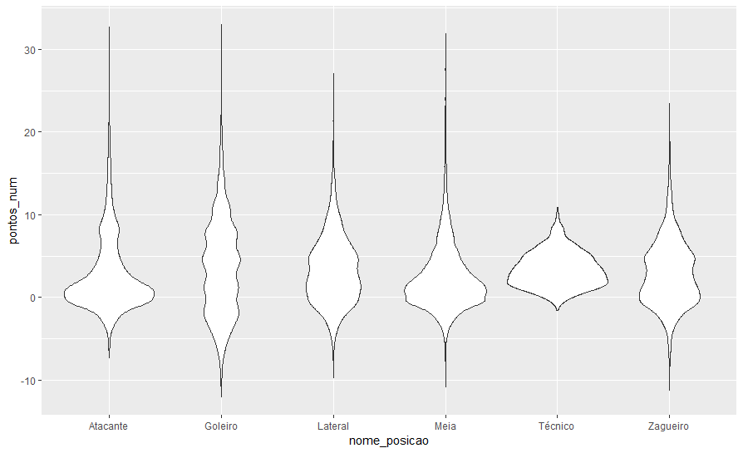
Como cada posição pontua?
anos <- c(2014:2017)
arquivos_scout <- paste("C:\\Temp\\cartolafc\\",anos,"_scouts.csv", sep = "")
arquivos_atletas <- paste("C:\\Temp\\cartolafc\\",anos,"_atletas.csv", sep = "")
arquivos_partidas <- paste("C:\\Temp\\cartolafc\\",anos,"_partidas.csv", sep = "")
arquivos_clubes <- paste("C:\\Temp\\cartolafc\\",anos,"_clubes.csv", sep = "")
pontuacao <- read_csv("C:\\Temp\\cartolafc\\pontuacao.csv")
posicoes <- read_csv("C:\\Temp\\cartolafc\\posicoes.csv")
status <- read_csv("C:\\Temp\\cartolafc\\status.csv")
scouts <- tibble()
atletas <- tibble()
clubes <- tibble()
partidas <- tibble()
for (i in seq_along(anos))
{
print(arquivos_scout[i])
scout <- read_csv(arquivos_scout[i]) %>%
mutate(ano = anos[i]) %>%
try(mutate(participou = as.character(participou)))
atleta <- read_csv(arquivos_atletas[i]) %>%
mutate(ano = anos[i])
clube <- read_csv(arquivos_clubes[i]) %>%
mutate(ano = anos[i])
partida <- read_csv(arquivos_partidas[i]) %>%
mutate(ano = anos[i])
scouts <- scouts %>%
bind_rows(scout) %>%
mutate(participou = as.character(participou))
atletas <- atletas %>%
bind_rows(atleta)
partidas <- partidas %>%
bind_rows(partida)
clubes <- clubes %>%
bind_rows(clube)
}
scouts <- scouts %>%
mutate(participou = case_when(
participou == "1" ~ as.integer(1),
participou == "0" ~ as.integer(0),
participou == "True" ~ as.integer(1),
participou == "False" ~ as.integer(0),
TRUE ~ as.integer(pontos_num == 0)
)) %>%
mutate( rodada = if_else(is.na(rodada), rodada_id, rodada)) %>%
select( -rodada_id)
atletas <- atletas %>%
mutate( id = if_else(is.na(id), atleta_id, id)) %>%
select ( -atleta_id ) %>%
group_by(id, ano) %>%
summarise(apelido = max(apelido), clube_id = min(clube_id), posicao_id = min(posicao_id))
partidas <- partidas %>%
mutate( rodada = if_else(is.na(rodada), rodada_id, rodada) ) %>%
mutate( rodada = as.integer(rodada)) %>%
rename(rodada_partidas = rodada) %>%
mutate( id = if_else(is.na(id), as.integer(-2), as.integer(id) ) )
scouts_completo <- scouts %>%
mutate(rodada = as.integer(rodada)) %>%
left_join(atletas, by = c("atleta_id" = "id","ano" = "ano"), suffix = c("",".atletas" )) %>%
rename(apelido_atleta = apelido) %>%
left_join(clubes, by = c("clube_id" = "id", "ano" = "ano"), suffix = c("",".clubes" ) ) %>%
rename(nome_clube = nome) %>%
left_join(partidas, by =c( "rodada" = "rodada_partidas", "ano" = "ano", "clube_id" = "clube_casa_id") , suffix = c("",".partidas_casa" ) ) %>%
rename(partida_casa_id = id, placar_casa_mandante = placar_oficial_mandante, placar_casa_visitante = placar_oficial_visitante ) %>%
mutate(casa = !is.na(partida_casa_id)) %>%
left_join(partidas, by =c( "rodada" = "rodada_partidas", "ano" = "ano", "clube_id" = "clube_visitante_id") , suffix = c("",".partidas_fora" ) ) %>%
rename(partida_visitante_id = id, placar_fora_mandante = placar_oficial_mandante, placar_fora_visitante = placar_oficial_visitante ) %>%
mutate(visitante = !is.na(partida_visitante_id)) %>%
mutate(casa_ou_visitante = casa | visitante ) %>%
mutate( partida_id = if_else( is.na(partida_id), as.integer(-1), as.integer(partida_id ) )) %>%
left_join(partidas, by =c( "partida_id" = "id"), suffix = c("",".partidas_por_id" ) ) %>%
mutate( mando_consolidado = if_else(
is.na(mando) ,
if_else(
casa,
as.integer(1),
if_else(
visitante,
as.integer(0),
as.integer(NA)
)
)
,
as.integer(mando)
)
) %>%
filter(!is.na(mando_consolidado)) %>%
mutate( placar_meus_gols = if_else(mando_consolidado == 1 ,
if_else (
!is.na(placar_casa_mandante),
placar_casa_mandante,
placar_oficial_mandante,
)
,
if_else (
!is.na(placar_fora_visitante),
placar_fora_visitante,
placar_oficial_visitante,
)
)
) %>%
mutate( placar_gols_deles = if_else(mando_consolidado ==1 ,
if_else (
!is.na(placar_casa_visitante),
placar_casa_visitante,
placar_oficial_visitante,
)
,
if_else (
!is.na(placar_fora_mandante),
placar_fora_mandante,
placar_oficial_mandante,
)
)
) %>%
filter(!is.na(placar_meus_gols)) %>%
mutate(posicao_id = if_else(is.na(posicao_id), posicao_id.atletas, posicao_id)) %>%
#select(-posicao_id.atletas) %>%
select(
ano,
rodada,
participou,
posicao_id,
pontos_num,
preco_num,
substituido,
tempo_jogado,
nota,
FS,
PE,
A,
FT,
FD,
FF,
G,
I,
PP,
RB,
FC,
GC,
CA,
CV,
SG,
DD,
DP,
apelido_atleta,
nome_clube,
mando_consolidado,
placar_meus_gols,
placar_gols_deles
) %>%
inner_join(posicao, by =c( "partida_id" = "id"), suffix = c("",".partidas_por_id" ) ) %>%
identity()
summary(scouts_completo)
scouts_sem_zero <- scouts_completo %>%
filter(pontos_num != 0)
ggplot(scouts_sem_zero, aes(x = nome_posicao, y = pontos_num)) +
geom_violin( )
Notes:
anos <- c(2014:2017)
arquivos_scout <- paste("C:\\Temp\\cartolafc\\",anos,"_scouts.csv", sep = "")
arquivos_atletas <- paste("C:\\Temp\\cartolafc\\",anos,"_atletas.csv", sep = "")
arquivos_partidas <- paste("C:\\Temp\\cartolafc\\",anos,"_partidas.csv", sep = "")
arquivos_clubes <- paste("C:\\Temp\\cartolafc\\",anos,"_clubes.csv", sep = "")
pontuacao <- read_csv("C:\\Temp\\cartolafc\\pontuacao.csv")
posicoes <- read_csv("C:\\Temp\\cartolafc\\posicoes.csv")
status <- read_csv("C:\\Temp\\cartolafc\\status.csv")
scouts <- tibble()
atletas <- tibble()
clubes <- tibble()
partidas <- tibble()
for (i in seq_along(anos))
{
print(arquivos_scout[i])
scout <- read_csv(arquivos_scout[i]) %>%
mutate(ano = anos[i]) %>%
try(mutate(participou = as.character(participou)))
atleta <- read_csv(arquivos_atletas[i]) %>%
mutate(ano = anos[i])
clube <- read_csv(arquivos_clubes[i]) %>%
mutate(ano = anos[i])
partida <- read_csv(arquivos_partidas[i]) %>%
mutate(ano = anos[i])
scouts <- scouts %>%
bind_rows(scout) %>%
mutate(participou = as.character(participou))
atletas <- atletas %>%
bind_rows(atleta)
partidas <- partidas %>%
bind_rows(partida)
clubes <- clubes %>%
bind_rows(clube)
}
scouts <- scouts %>%
mutate(participou = case_when(
participou == "1" ~ as.integer(1),
participou == "0" ~ as.integer(0),
participou == "True" ~ as.integer(1),
participou == "False" ~ as.integer(0),
TRUE ~ as.integer(pontos_num == 0)
)) %>%
mutate( rodada = if_else(is.na(rodada), rodada_id, rodada)) %>%
select( -rodada_id)
atletas <- atletas %>%
mutate( id = if_else(is.na(id), atleta_id, id)) %>%
select ( -atleta_id ) %>%
group_by(id, ano) %>%
summarise(apelido = max(apelido), clube_id = min(clube_id), posicao_id = min(posicao_id))
partidas <- partidas %>%
mutate( rodada = if_else(is.na(rodada), rodada_id, rodada) ) %>%
mutate( rodada = as.integer(rodada)) %>%
rename(rodada_partidas = rodada) %>%
mutate( id = if_else(is.na(id), as.integer(-2), as.integer(id) ) )
scouts_completo <- scouts %>%
mutate(rodada = as.integer(rodada)) %>%
left_join(atletas, by = c("atleta_id" = "id","ano" = "ano"), suffix = c("",".atletas" )) %>%
rename(apelido_atleta = apelido) %>%
left_join(clubes, by = c("clube_id" = "id", "ano" = "ano"), suffix = c("",".clubes" ) ) %>%
rename(nome_clube = nome) %>%
left_join(partidas, by =c( "rodada" = "rodada_partidas", "ano" = "ano", "clube_id" = "clube_casa_id") , suffix = c("",".partidas_casa" ) ) %>%
rename(partida_casa_id = id, placar_casa_mandante = placar_oficial_mandante, placar_casa_visitante = placar_oficial_visitante ) %>%
mutate(casa = !is.na(partida_casa_id)) %>%
left_join(partidas, by =c( "rodada" = "rodada_partidas", "ano" = "ano", "clube_id" = "clube_visitante_id") , suffix = c("",".partidas_fora" ) ) %>%
rename(partida_visitante_id = id, placar_fora_mandante = placar_oficial_mandante, placar_fora_visitante = placar_oficial_visitante ) %>%
mutate(visitante = !is.na(partida_visitante_id)) %>%
mutate(casa_ou_visitante = casa | visitante ) %>%
mutate( partida_id = if_else( is.na(partida_id), as.integer(-1), as.integer(partida_id ) )) %>%
left_join(partidas, by =c( "partida_id" = "id"), suffix = c("",".partidas_por_id" ) ) %>%
mutate( mando_consolidado = if_else(
is.na(mando) ,
if_else(
casa,
as.integer(1),
if_else(
visitante,
as.integer(0),
as.integer(NA)
)
)
,
as.integer(mando)
)
) %>%
filter(!is.na(mando_consolidado)) %>%
mutate( placar_meus_gols = if_else(mando_consolidado == 1 ,
if_else (
!is.na(placar_casa_mandante),
placar_casa_mandante,
placar_oficial_mandante,
)
,
if_else (
!is.na(placar_fora_visitante),
placar_fora_visitante,
placar_oficial_visitante,
)
)
) %>%
mutate( placar_gols_deles = if_else(mando_consolidado ==1 ,
if_else (
!is.na(placar_casa_visitante),
placar_casa_visitante,
placar_oficial_visitante,
)
,
if_else (
!is.na(placar_fora_mandante),
placar_fora_mandante,
placar_oficial_mandante,
)
)
) %>%
filter(!is.na(placar_meus_gols)) %>%
mutate(posicao_id = if_else(is.na(posicao_id), posicao_id.atletas, posicao_id)) %>%
#select(-posicao_id.atletas) %>%
select(
ano,
rodada,
participou,
posicao_id,
pontos_num,
preco_num,
substituido,
tempo_jogado,
nota,
FS,
PE,
A,
FT,
FD,
FF,
G,
I,
PP,
RB,
FC,
GC,
CA,
CV,
SG,
DD,
DP,
apelido_atleta,
nome_clube,
mando_consolidado,
placar_meus_gols,
placar_gols_deles
) %>%
inner_join(posicoes, by =c( "posicao_id" = "id"), suffix = c("",".posicoes" ) ) %>%
rename(nome_posicao = nome) %>%
select( -abreviacao) %>%
mutate(pontos_jogo = if_else(
placar_meus_gols > placar_gols_deles,
3,
if_else( placar_gols_deles == placar_meus_gols,
1,
0
)
)
) %>%
rename(mando = mando_consolidado) %>%
identity()
summary(scouts_completo)

Slide 53
Tidy data
pontuacao_limpa <- pontuacao %>%
mutate(nome = iconv(nome,from="UTF-8",to="ASCII//TRANSLIT")) %>%
mutate(nome = str_replace_all(nome, " ", "_"))
scouts_completo_gather <- scouts_completo %>%
mutate(unitario = 1) %>%
mutate(indice = cumsum(unitario)) %>%
gather( tipo_pontuacao, pontuacao,
FS,
PE,
A,
FT,
FD,
FF,
G,
I,
PP,
RB,
FC,
GC,
CA,
CV,
SG,
DD,
DP
) %>%
left_join(pontuacao_limpa, by = c("tipo_pontuacao" = "abreviacao") ) %>%
select(-pontuacao.y, -tipo_pontuacao) %>%
spread(nome, pontuacao.x) %>%
identity()

Slide 54
Exercicio
Sabendo que a função top_n(tibble, coluna) devolve as linhas que são maiores em um quesito, mostre quais são os jogadores que têm as 10 maiores médias de roubadas de bola

Slide 55
Resposta ao exercício
scouts_completo_nomes %>%
group_by(apelido_atleta) %>%
summarise(Roubada_de_bola = mean(Roubada_de_bola)) %>%
arrange( desc(Roubada_de_bola) ) %>%
top_n(10)
O que está errado???? Faça com gols

Slide 56
Erros nos dados!!!!
Ao destrinchar os dados, podemos começar a nos deparar com falhas
Neste caso há falhas nos dados de 2015. Alguns estão superestimados.
Vamos rodar tudo de novo (leitura dos arquivos, sem 2015; gather-spread, top_n)
scouts_completo_nomes %>%
filter(pontos_num != 0) %>%
group_by(apelido_atleta) %>%
summarise(Roubada_de_bola = mean(Roubada_de_bola), participacoes = n()) %>%
arrange( desc(Roubada_de_bola) ) %>%
top_n(10, Roubada_de_bola)

Slide 57
Regressão
Notes:
modelo_linear <- lm(
pontos_jogo
~
Roubada_de_bola +
Falta_cometida +
Gol_contra +
Cartao_amarelo +
Cartao_vermelho +
Jogo_sem_sofrer_gol +
Defesa_dificil +
Defesa_de_penalti +
Falta_sofrida +
Passe_errado +
Assistencia +
Finalizacao_na_trave +
Finalizacao_defendida +
Finalizacao_para_fora +
Gol +
Impedimento +
Penalti_perdido +
mando
,
scouts_completo_nomes
)
variaveis <-
tibble(
nomes =
c(
"Intercepto",
"Roubada_de_bola" ,
"Falta_cometida" ,
"Gol_contra" ,
"Cartao_amarelo" ,
"Cartao_vermelho" ,
"Jogo_sem_sofrer_gol" ,
"Defesa_dificil" ,
"Defesa_de_penalti" ,
"Falta_sofrida" ,
"Passe_errado" ,
"Assistencia" ,
"Finalizacao_na_trave" ,
"Finalizacao_defendida" ,
"Finalizacao_para_fora",
"Gol" ,
"Impedimento" ,
"Penalti_perdido" ,
"Mando"
)
)
coeficientes <- tibble( coef_regressao = modelo_linear$coefficients)
coeficientes_nomeados <- bind_cols(variaveis, coeficientes)
comparacao_coeficientes <- inner_join(coeficientes_nomeados, pontuacao_limpa, by = c("nomes" = "nome"))
gol_cartola <- as.double(8)
gol_regressao <- as.double( coeficientes_nomeados %>% filter(nomes == "Gol") %>% .$coef_regressao )
comparacao_coeficientes <-comparacao_coeficientes %>%
mutate(pontuacao = pontuacao / gol_cartola, coef_regressao = coef_regressao / gol_regressao)

